Slide 1
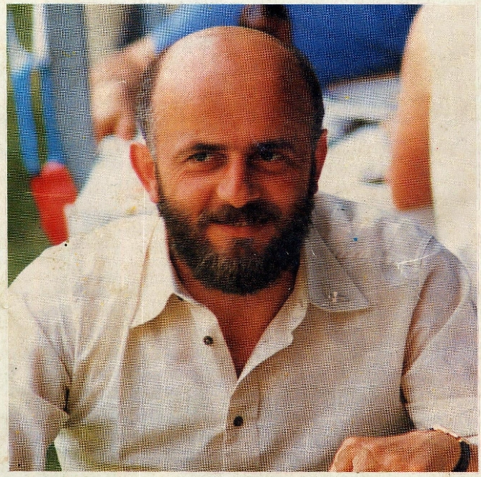
P. Tullio Favali
Per vedere la video presentazione su youtube
Il link è https://www.youtube.com/watch?v=G0KngpbYowk
Notes:
Per vedere la video presentazione su youtube
Il link è https://www.youtube.com/watch?v=G0KngpbYowk

Slide 2
P. Tullio Favali
Breve presentazione
sulla vita e sul martirio del p. Tullio Favali
di Claudio Gobbetti
Notes:
13 ott 2018

Slide 3
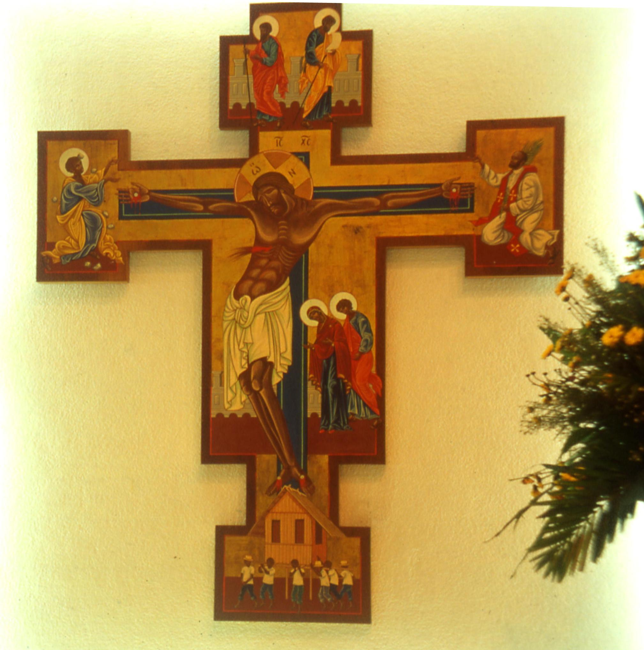
L’immagine di p. Tullio Favali sul crocifisso

Slide 4
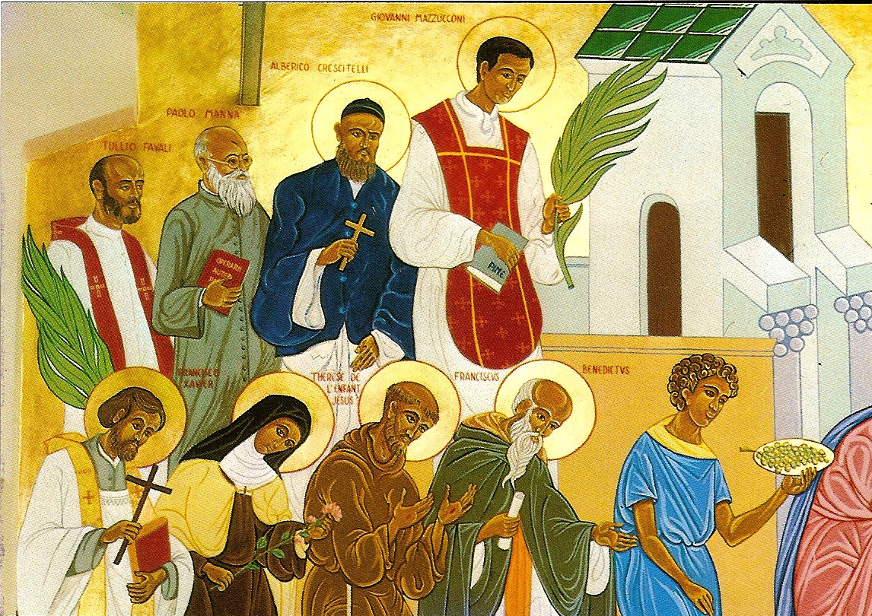

Slide 5
11 aprile 1985
  A Tulunan, sull’isola di Mindanao, per la prima volta nella storia delle “cattoliche” Filippine, viene barbaramente ucciso un sacerdote, è un missionario straniero, il suo nome è Tullio Favali.
  Percorriamo insieme i sentieri di un uomo mite, benevolo e di pace che, con la sua morte, ha profondamente segnato la storia delle isole Filippine.

Slide 6
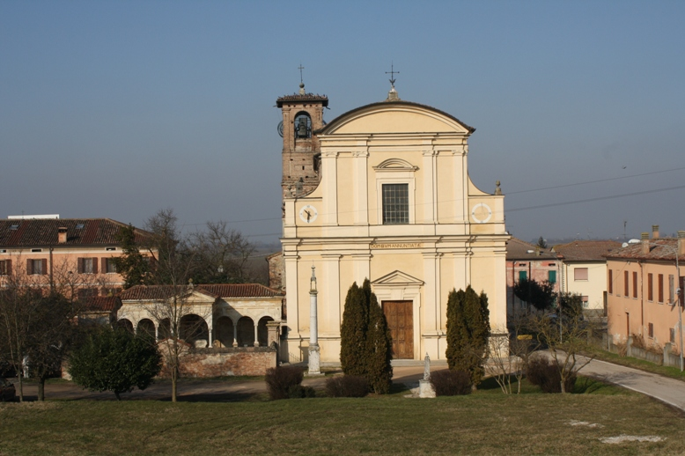
Il nostro viaggio inizia a Sacchetta di Sustinente, in provincia di Mantova, un gruppo di case poste lungo le rive del fiume Po, dove si lavora la terra e non c’è ricchezza. I suoi abitanti si conoscono tutti come se abitassero sotto lo stesso tetto.
Sacchetta di Sustinente

Slide 7
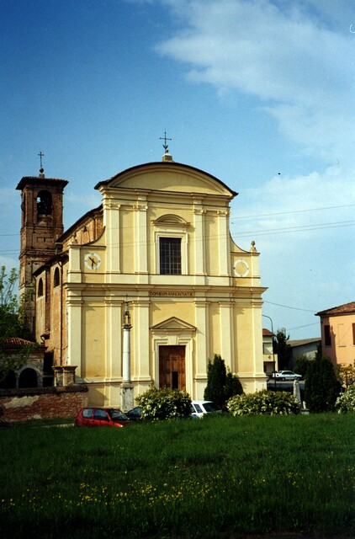
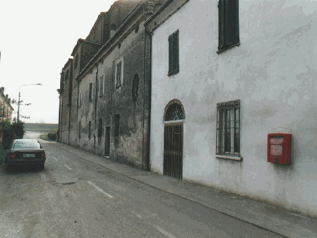
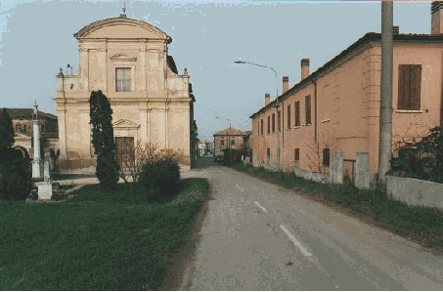
Sacchetta di Sustinente
provincia di Mantova

Slide 8
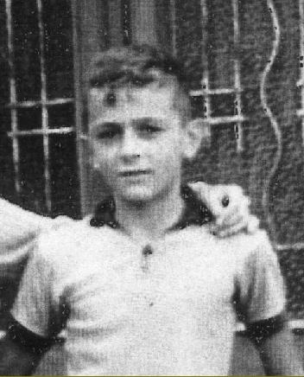
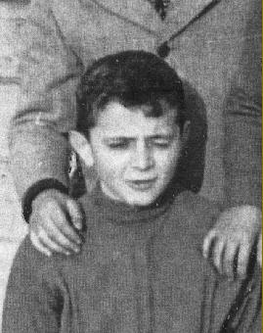
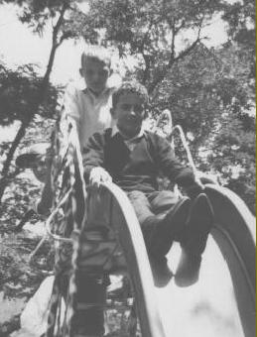
Padre Tullio nacque a Sacchetta di Sustinente
il 10 Dicembre 1946.
di famiglia operaia, perse il padre in tenera età
per un incidente di lavoro.

Slide 9
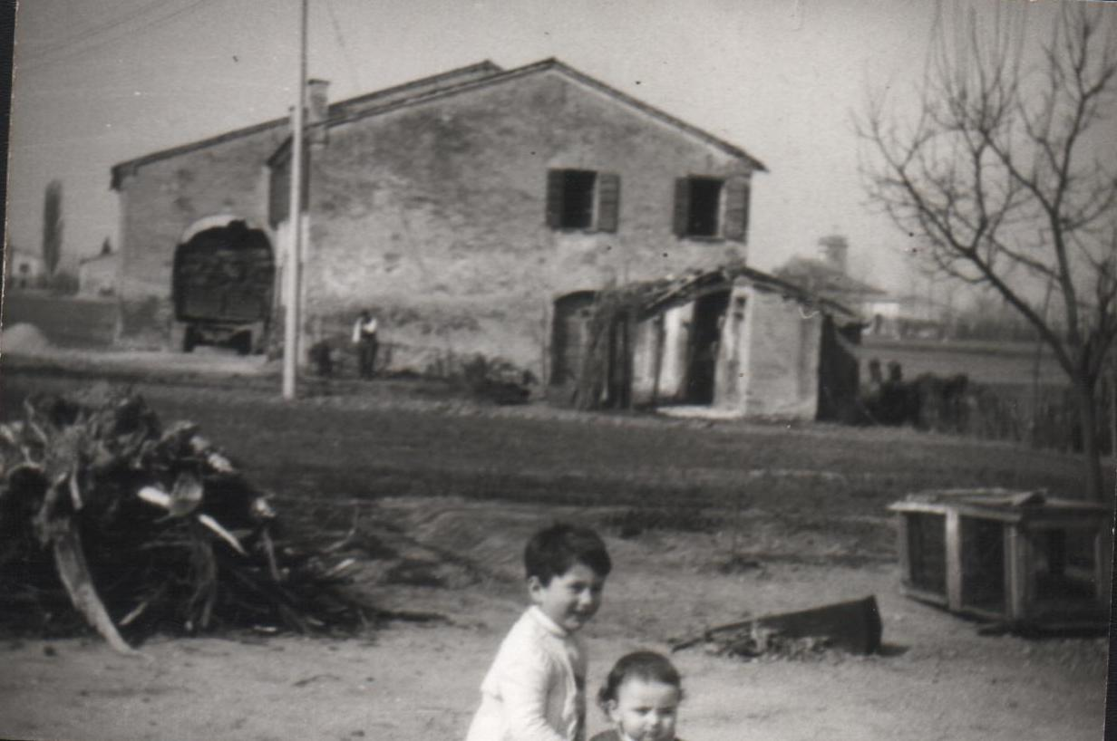
La casa dove abitava Tullio (oggi demolita)

Slide 10
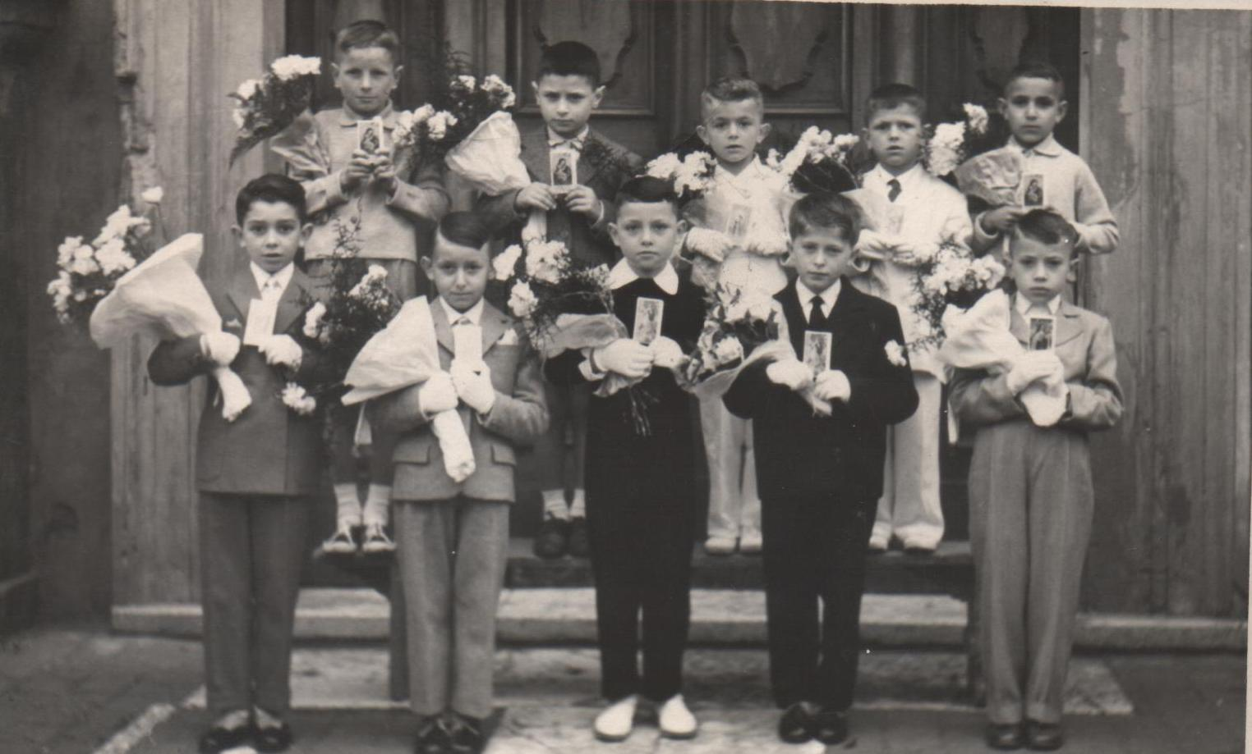
Il giorno della prima comunione

Slide 11
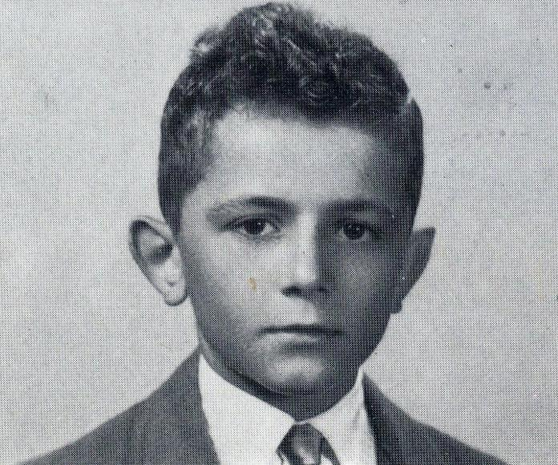
Nel 1958, a soli undici anni, Tullio chiede di entrare nel Seminario vescovile della Diocesi di Mantova.

Slide 12
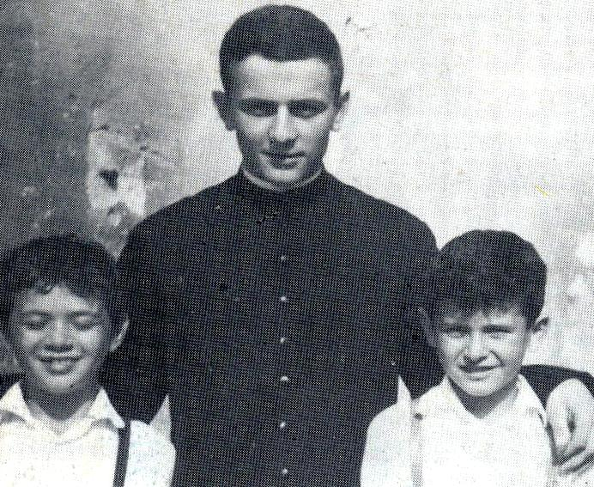

Slide 13
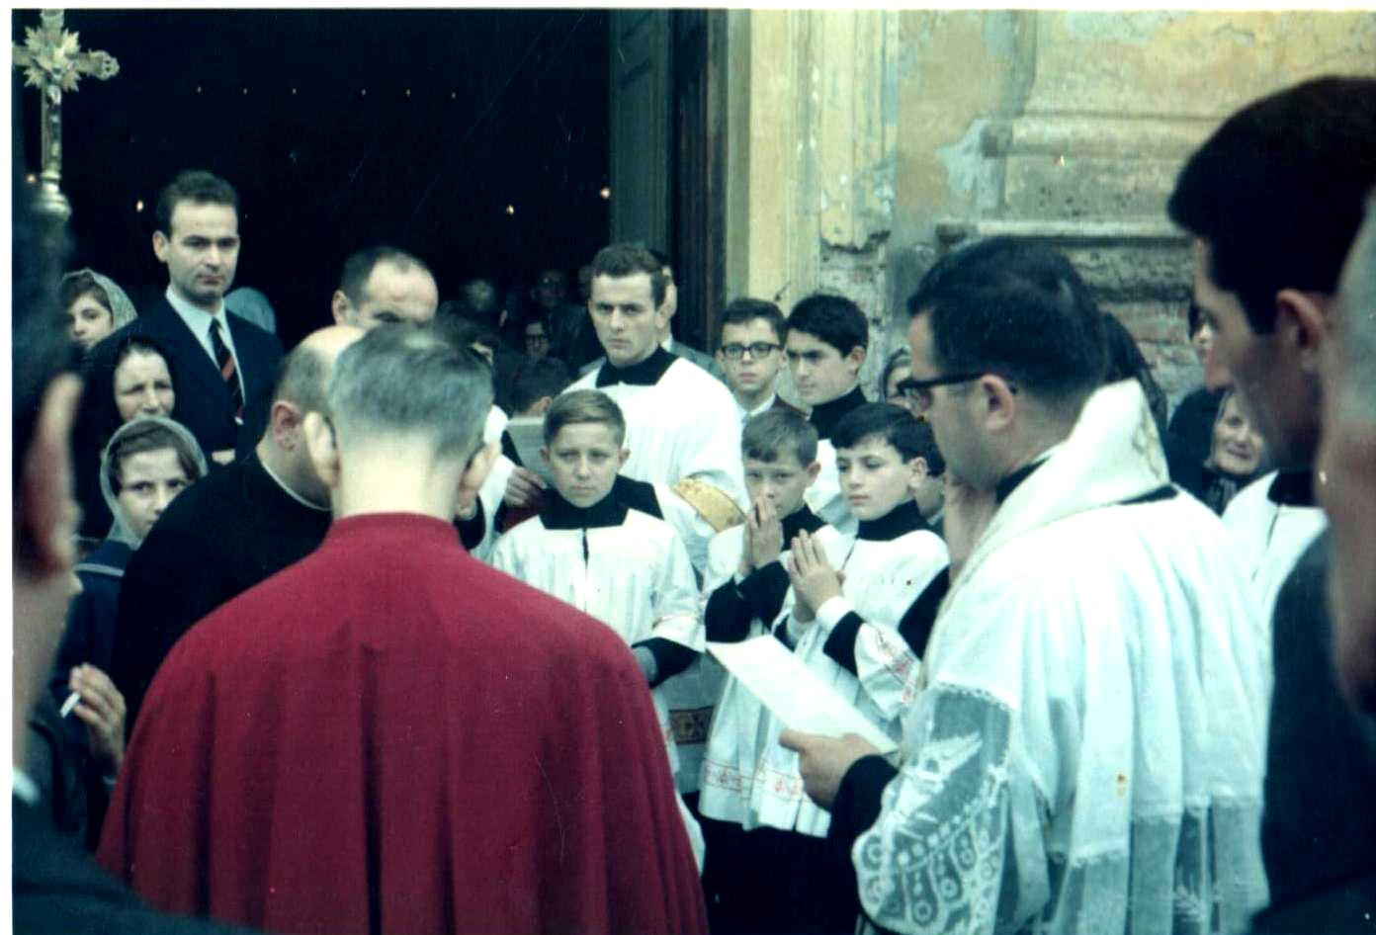

Slide 14
L’anno prima di diventare sacerdote,
avviene il primo colpo di scena:
esce dal seminario
e decide di cambiare vita.

Slide 15
Tullio sta vivendo il momento più misterioso della sua vita.
La sua scelta avviene nel pieno della contestazione sessantottina.
La Chiesa cattolica è scossa dagli esiti del Concilio Vaticano II, che ha messo in forte discussione i tradizionali modelli di vita sacerdotale e i sistemi educativi utilizzati fino ad allora.

Slide 16
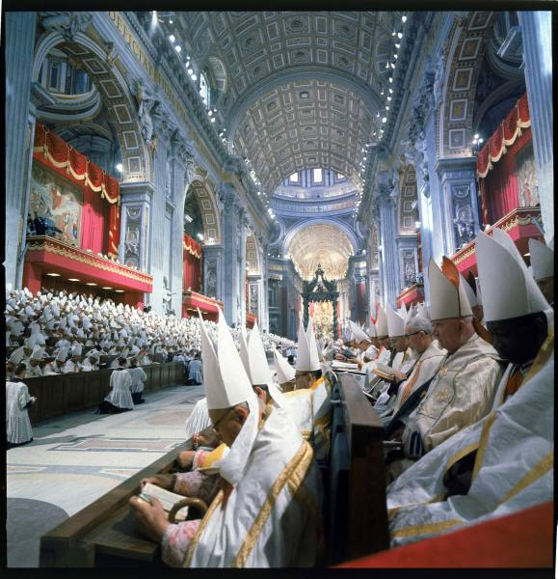
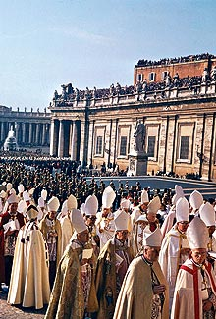

Slide 17
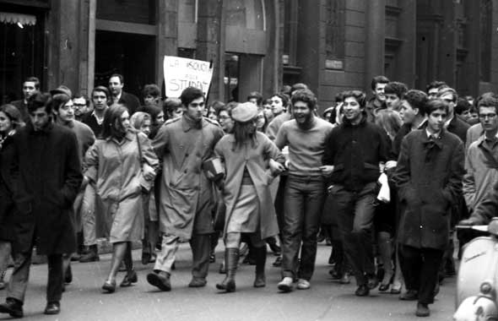
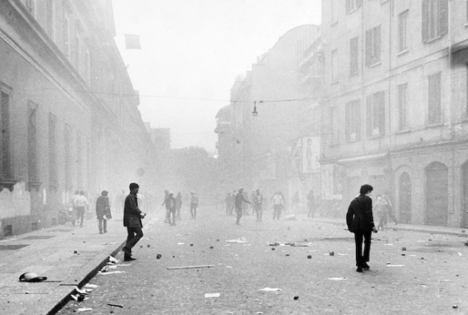

Slide 18
Inizia per Tullio il periodo più tormentato della sua vita interiore, in un ambiente che lo vedeva già prete. Ora deve vivere come gli altri, in una vita completamente diversa da quella del seminario.
Il parroco di Sacchetta, don Nardino Menotti, oltre ad invogliare i giovani della sua età ad accoglierlo e ad amarlo, lo aiuta a valorizzare tutto ciò che ha imparato in seminario.

Slide 19
In breve tempo Tullio diventa una presenza molto importante nella parrocchia, al punto da essere scelto come responsabile di numerose attività, comprese quelle del gruppo liturgico, della catechesi e dell’Azione Cattolica;
si inserisce in una affiatata compagnia di amici, che lo accolgono benevolmente, senza giudicarlo e, soprattutto, senza lasciarlo mai solo.

Slide 20
Data la sua bravura come calciatore inizia a giocare con il Sustinente Calcio, che milita nel campionato di I categoria; è richiesto da importanti squadre della massima divisione, ma lui rifiuta l’ingaggio. Nel frattempo lavora come operaio.

Slide 21
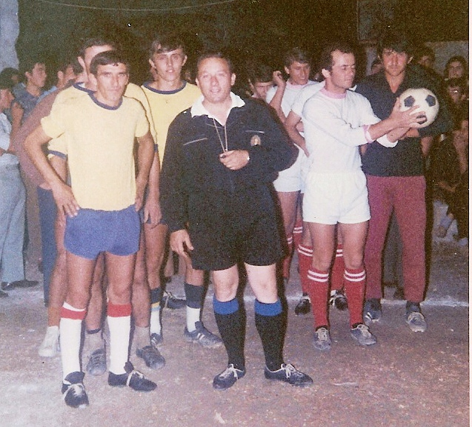
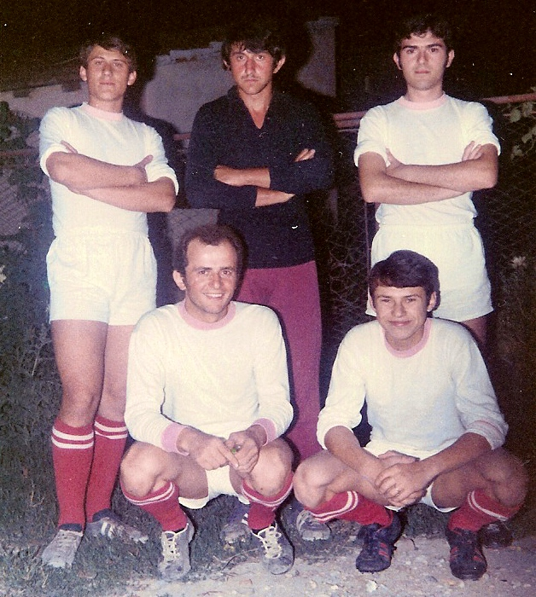

Slide 22
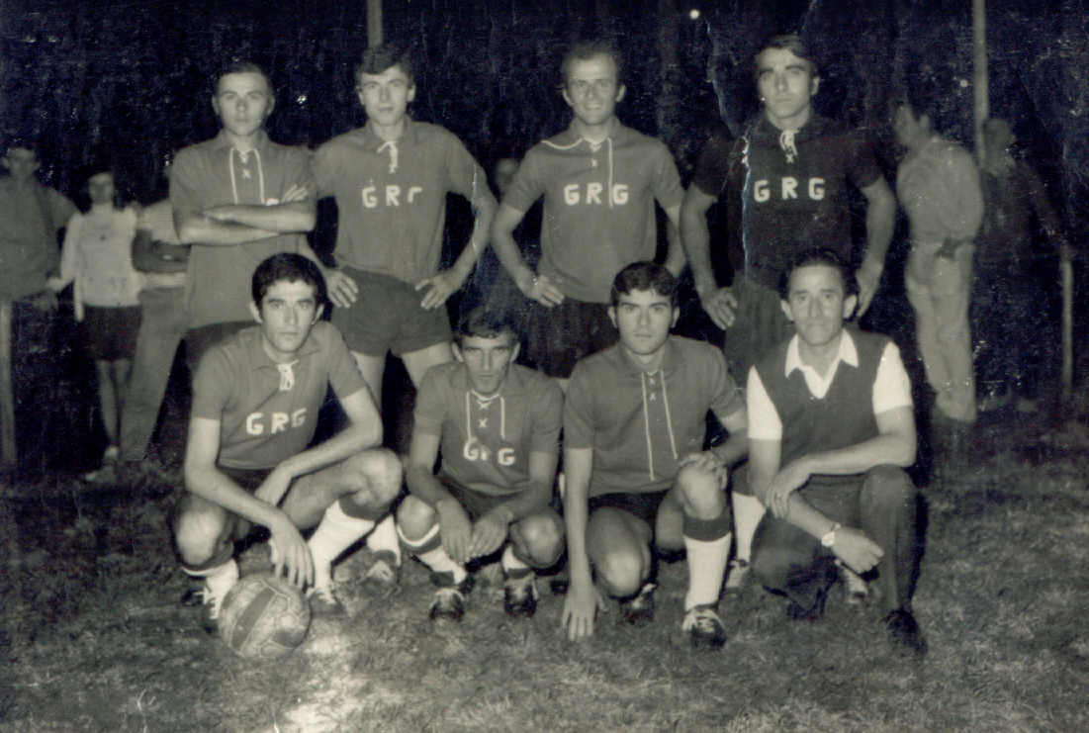

Slide 23
Giunge il momento di partire per il servizio militare a Palermo, e a Torino presso il VII Reggimento Artiglieria. Rifiuta l’incarico di sottufficiale per essere un soldato semplice come tutti gli altri.
Durante la ferma organizza incontri di preghiera con alcuni amici e si interessa dei commilitoni in difficoltà; confida ad un suo amico il sogno di impiegare la sua vita per far gioire qualche disperato.

Slide 24
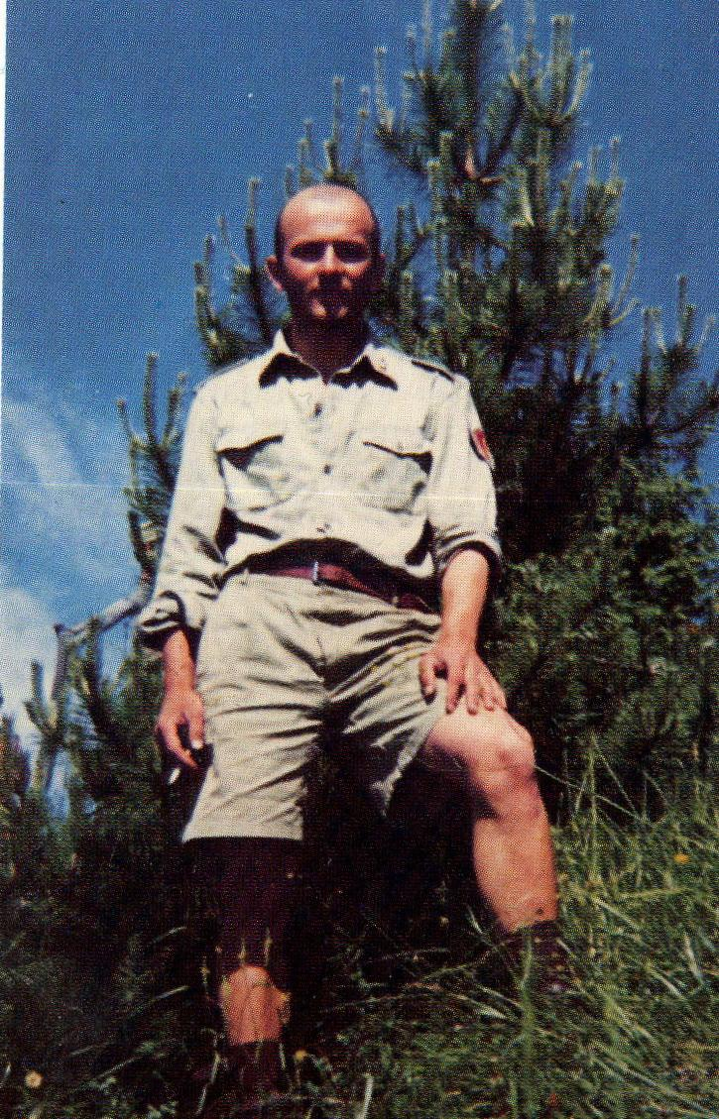
Tullio a militare

Slide 25
Ritornato dal militare, nel ‘72 lavora, si diploma geometra presso le scuole serali. Rinuncia all’impiego in un ufficio tecnico e, per sua spontanea volontà, decide di ritornare a lavorare come saldatore.

Slide 26
Frequenta spesso il santuario della Madonna della Comuna a Ostiglia di Mantova. Infine si accorge che la sua vera vocazione è, in realtà, il sacerdozio missionario.
Alcuni sacerdoti temono un suo nuovo colpo di testa, lo giudicano male, non adatto a rientrare in seminario; lo considerano strano, insicuro, “vacillante”.

Slide 27
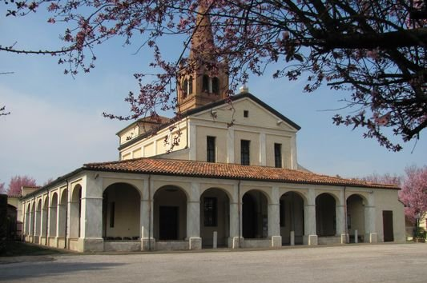
Il santuario della Madonna della Comuna

Slide 28
Tullio non si arrende!
Viene a conoscenza dell’istituto missionario P.I.M.E. (Pontificio Istituto Missione Estere).
  I Superiori hanno subito di lui un’ottima impressione, per le sue doti di semplicità, di umiltà, e per la sua disponibilità all’ascolto dei problemi delle persone.

Slide 29
Dopo un periodo di prova nella casa di formazione dei padri missionari del PIME,
all’età di 32 anni,
entrò nuovamente in Seminario riprendendo gli studi teologici dall’inizio.

Slide 30
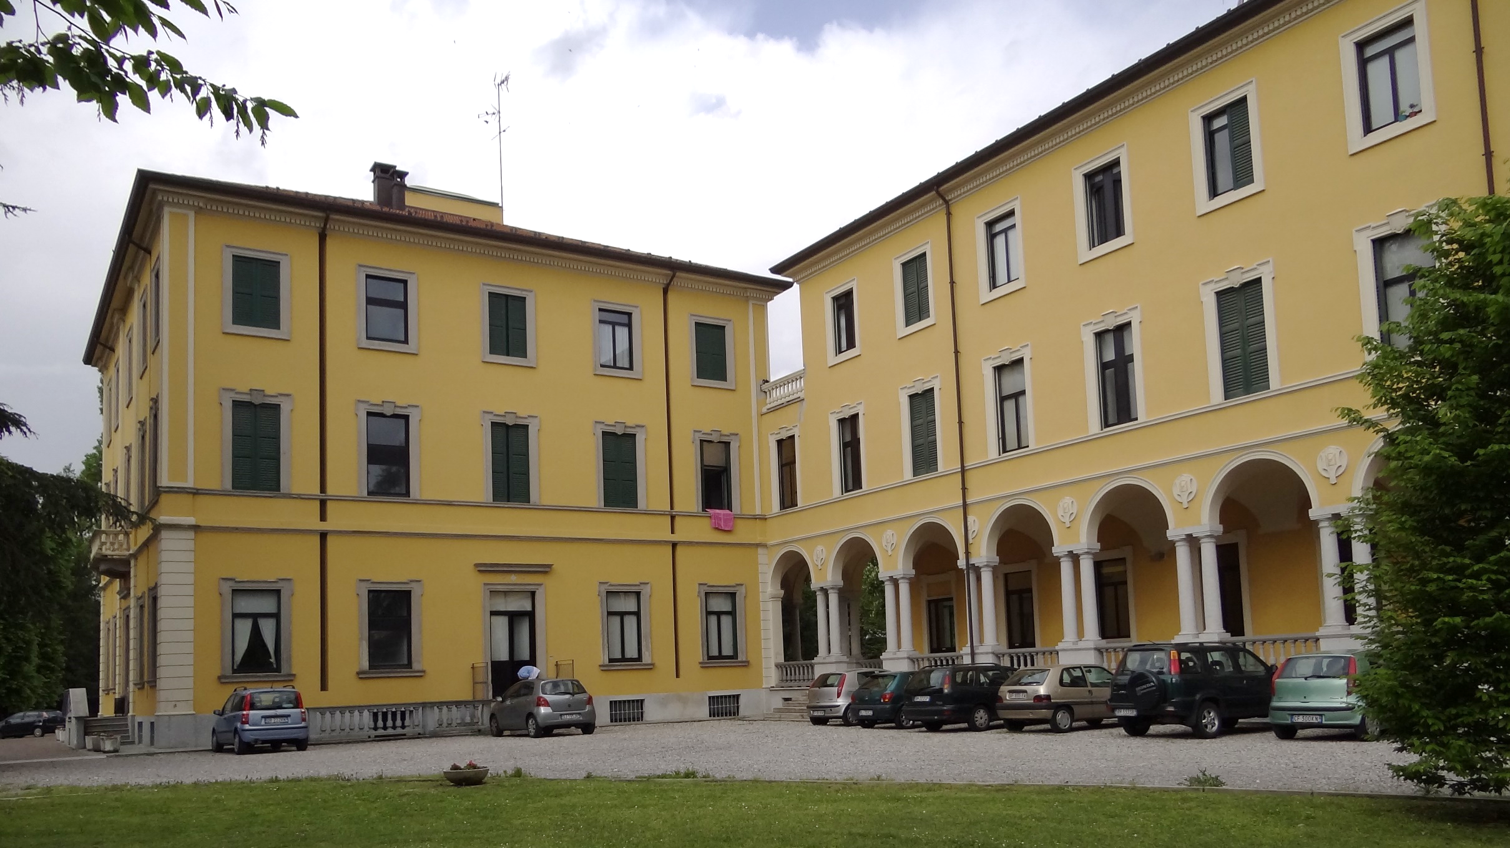
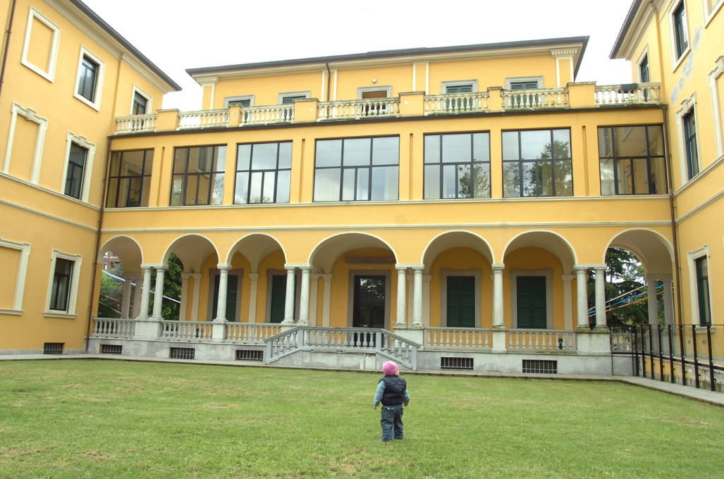
Seminario internazionale PIME di Monza

Slide 31
L’ambiente del seminario missionario PIME è completamente diverso, l’intento è quello di preparare i seminaristi ad affrontare i problemi del terzo mondo.

Slide 32
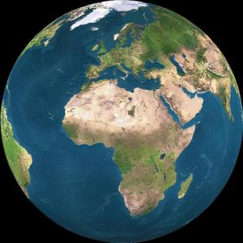

Durante l’estate del 1980
Tullio fa un’esperienza in Africa nelle missioni PIME
della Guinea Bissau.
Guinea Bissau

Slide 33
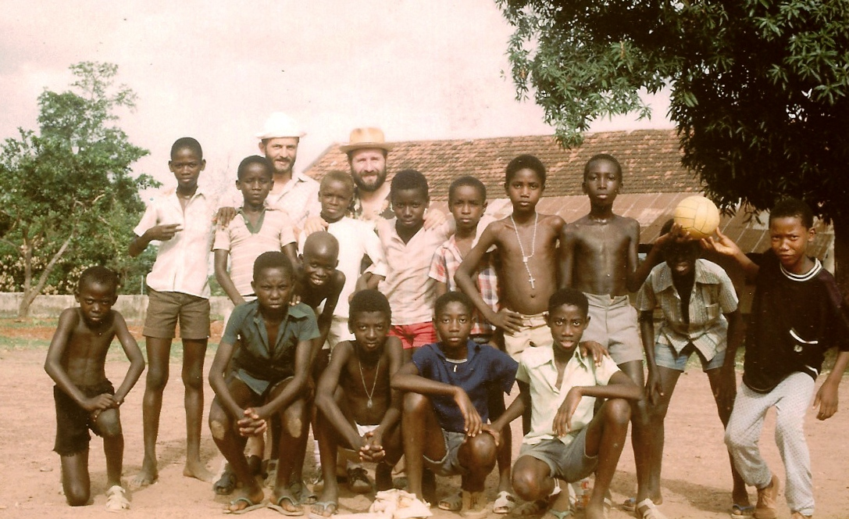

Slide 34
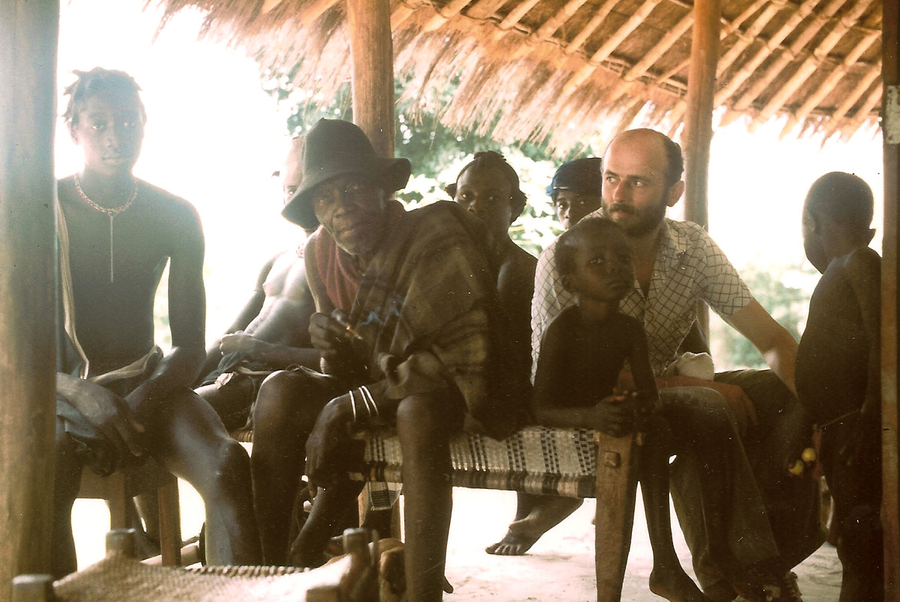

Slide 35
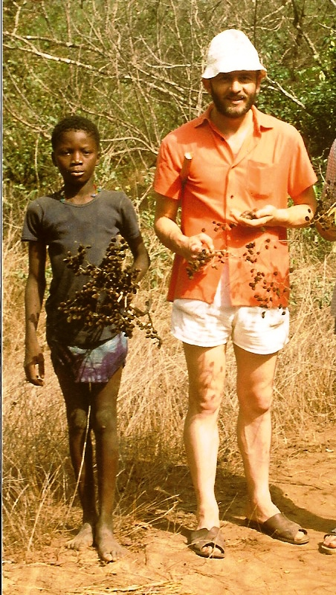

Slide 36
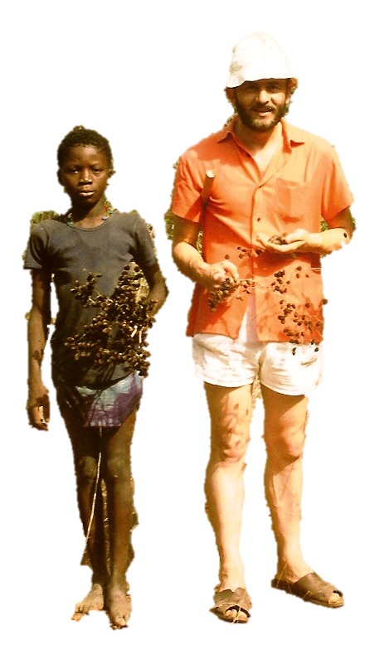

Slide 37
All’età di 35 anni
viene consacrato sacerdote missionario PIME
il 6 Giugno 1981,
nella parrocchia di Cristo Re a Monza.

Slide 38
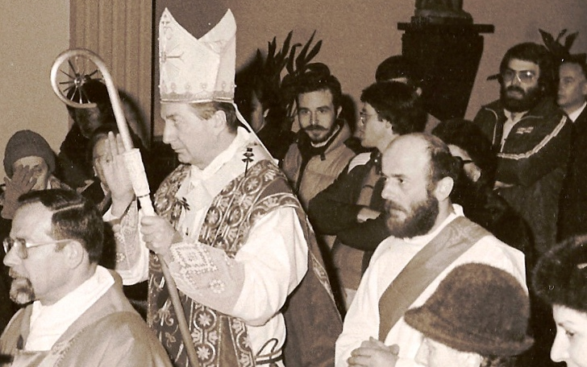

Slide 39
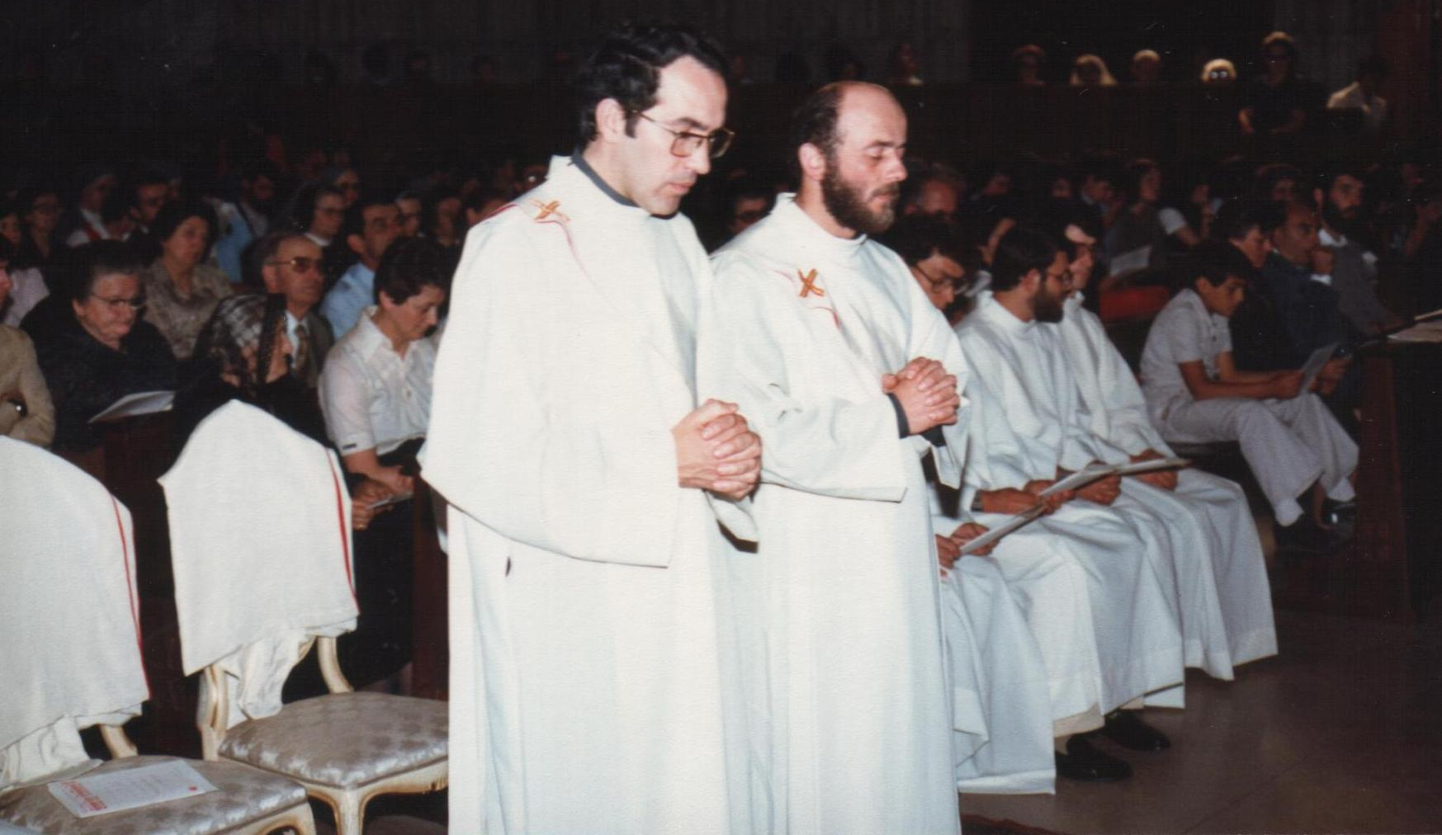

Slide 40
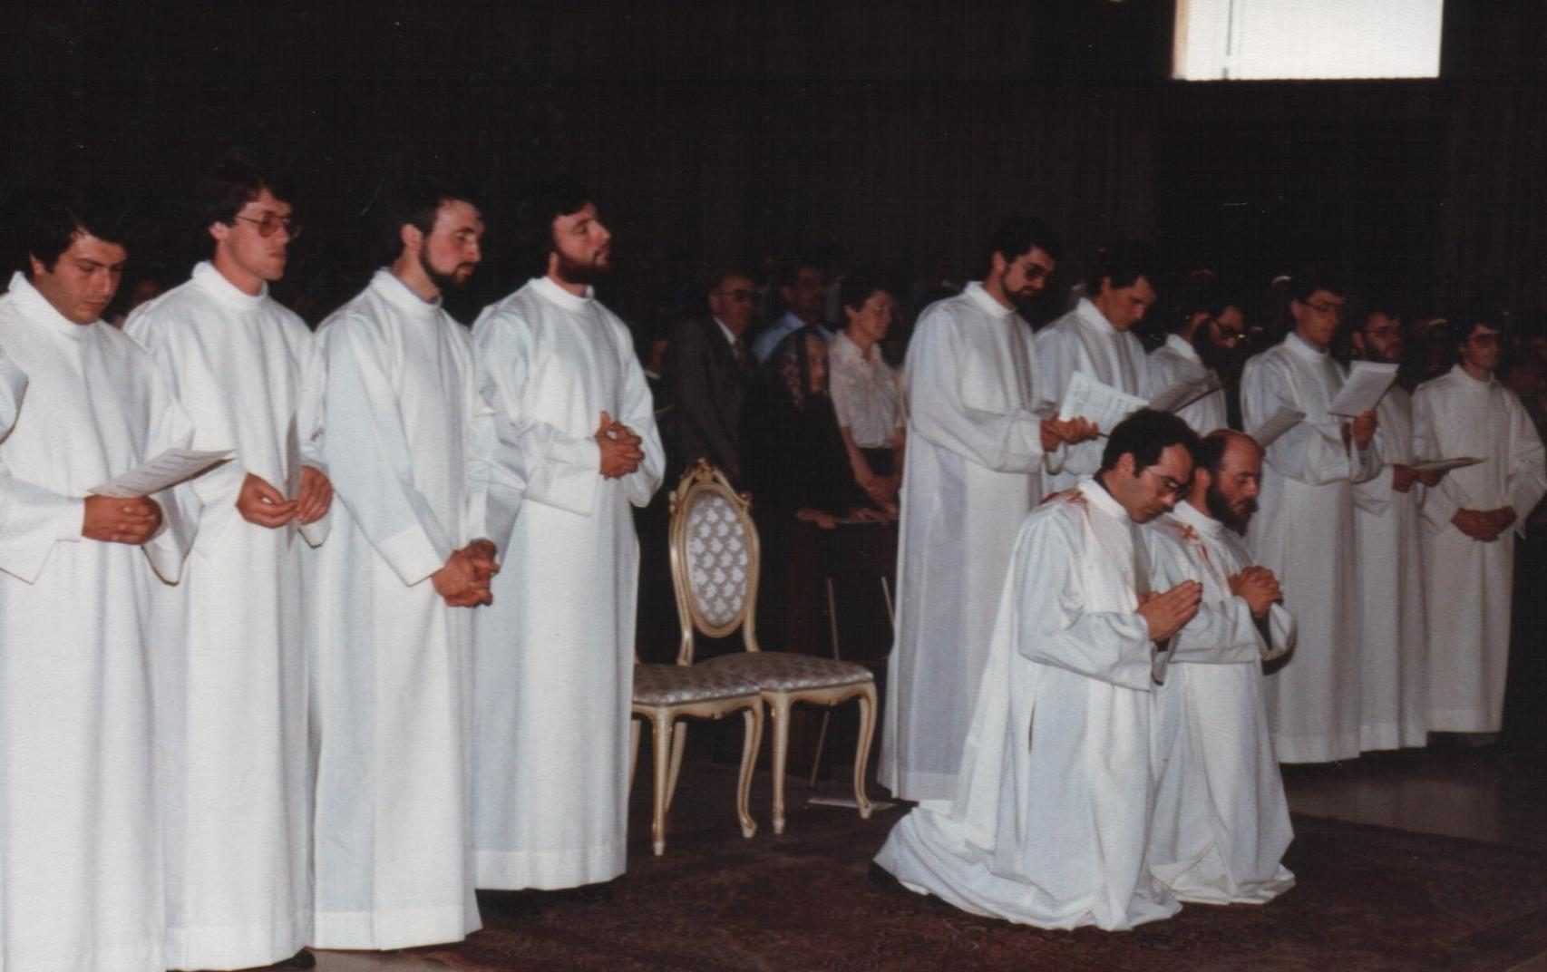

Slide 41
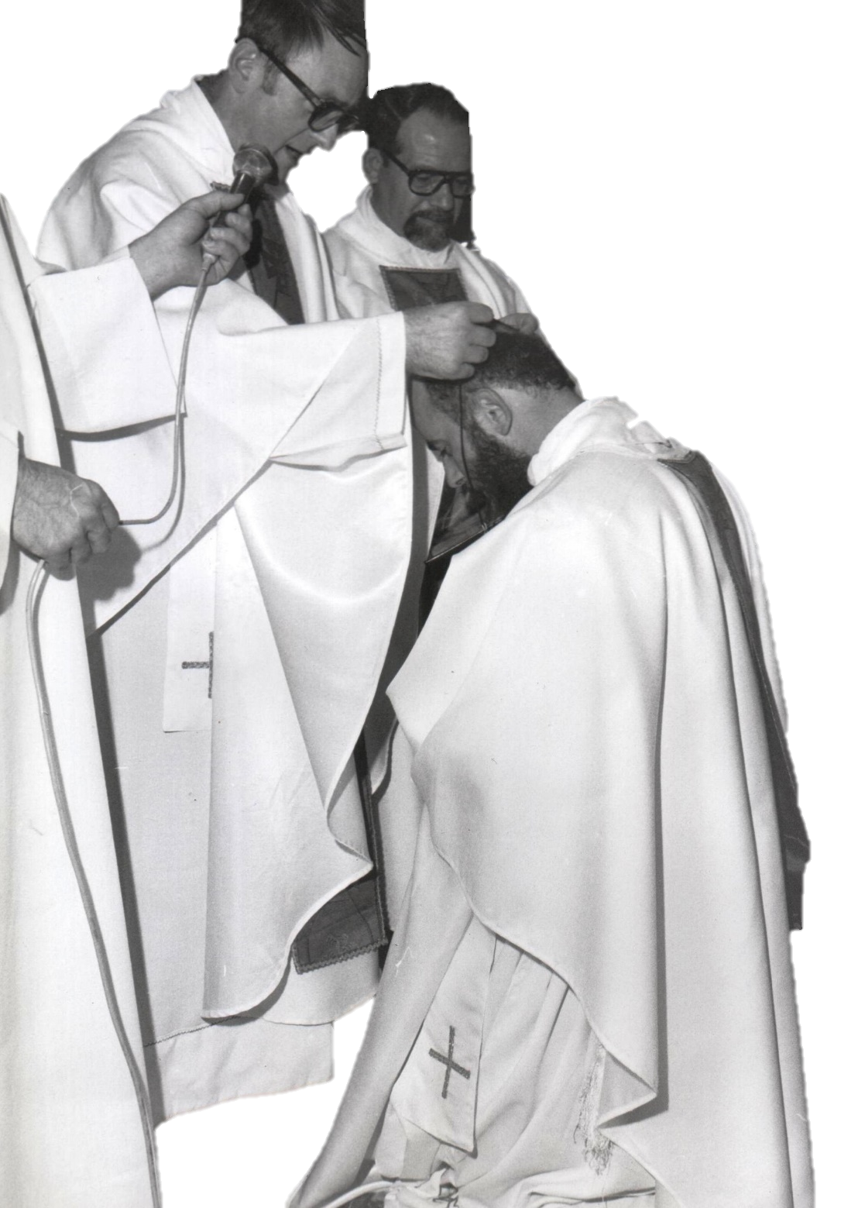
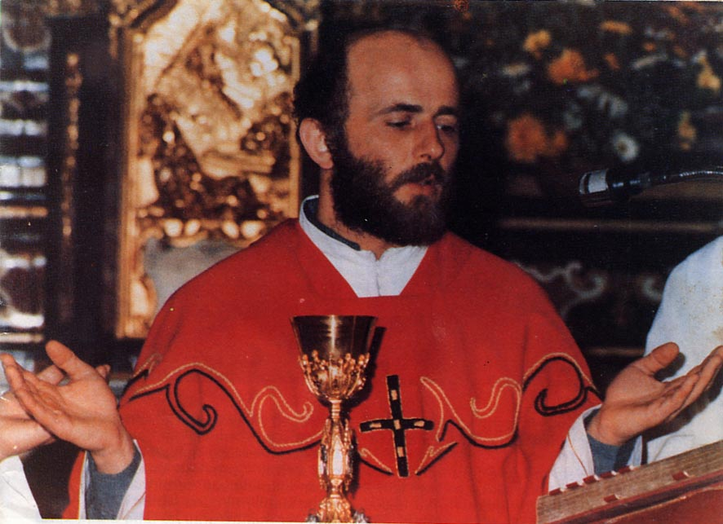

Slide 42
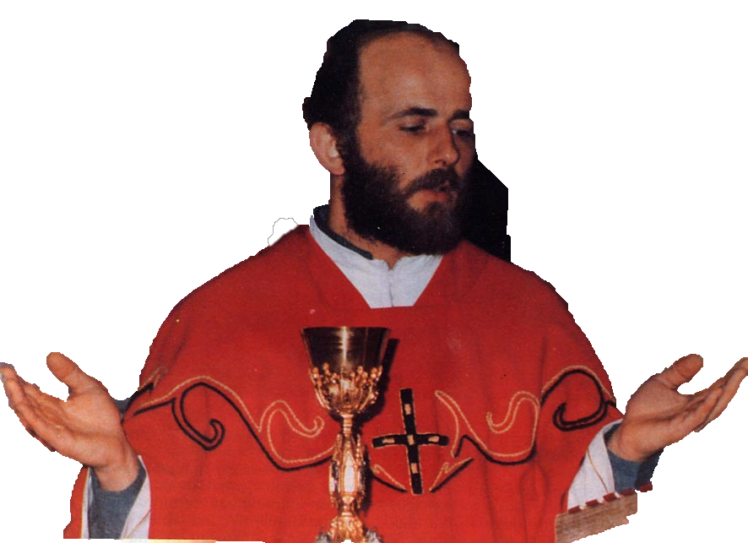

Slide 43
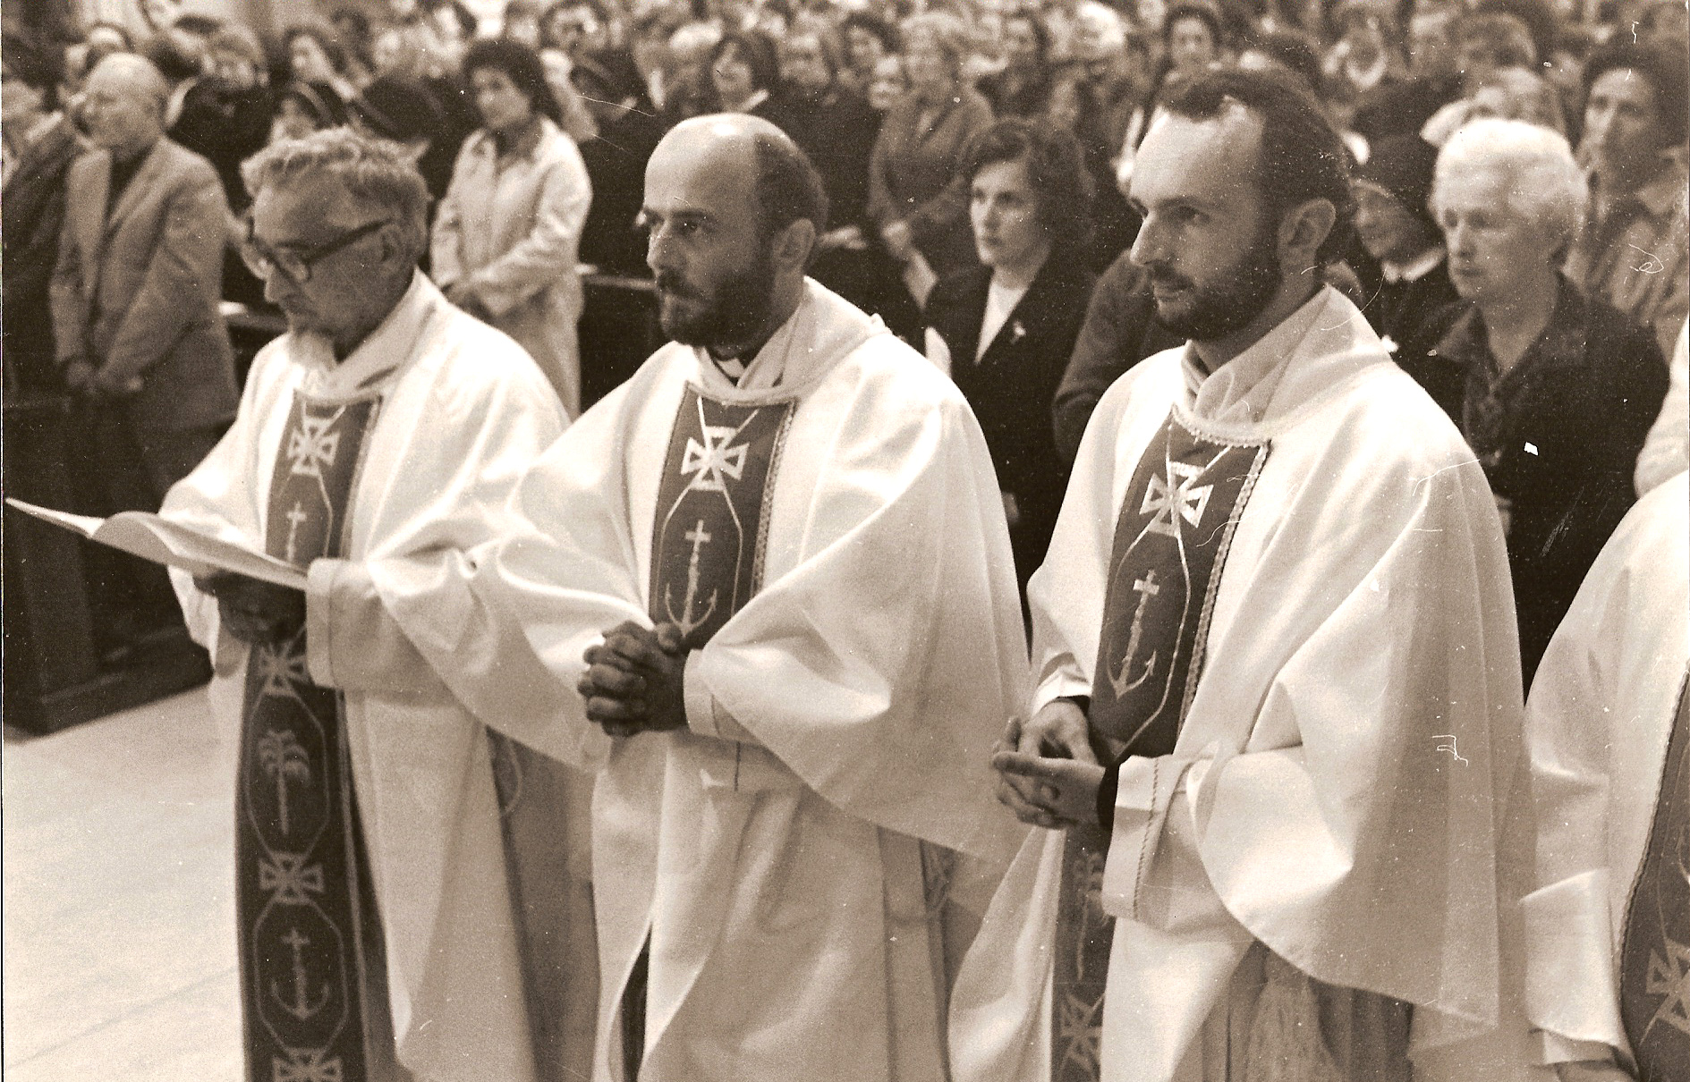

Slide 44
Chiese di partire subito per le missioni; impaziente, sembrava voler recuperare il tempo perduto.
Fu destinato per la missione in
Papua Nuova Guinea
(Oceania – Melanesia),
la prima missione del PIME, riaperta nel 1980 dopo il 1855, anno del martirio in Papua del beato p. Giovanni Mazzucconi.

Slide 45
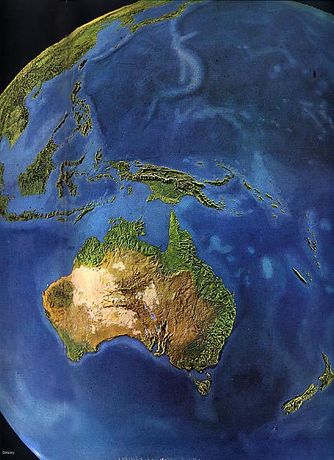
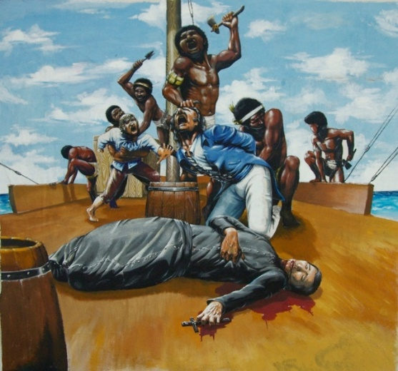
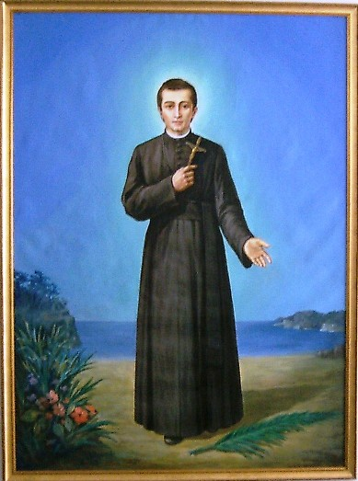
Papua Nuova Guinea
dove fu ucciso
il beato p. Giovanni Mazzucconi

Slide 46
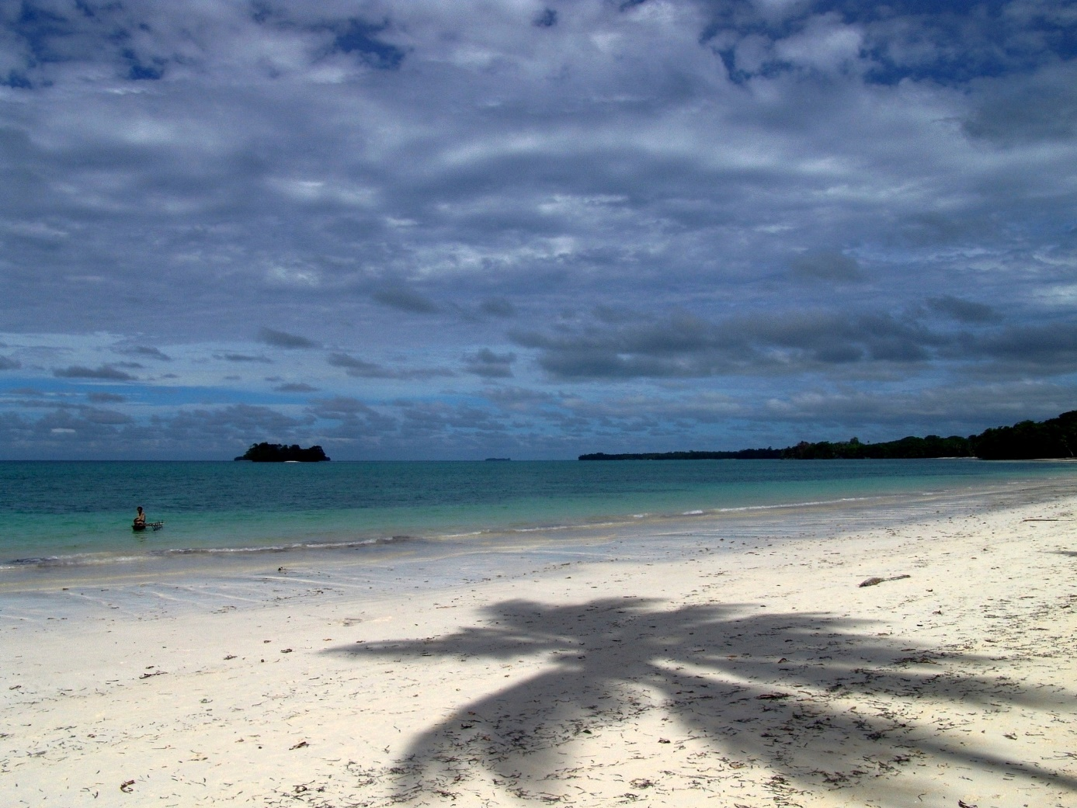
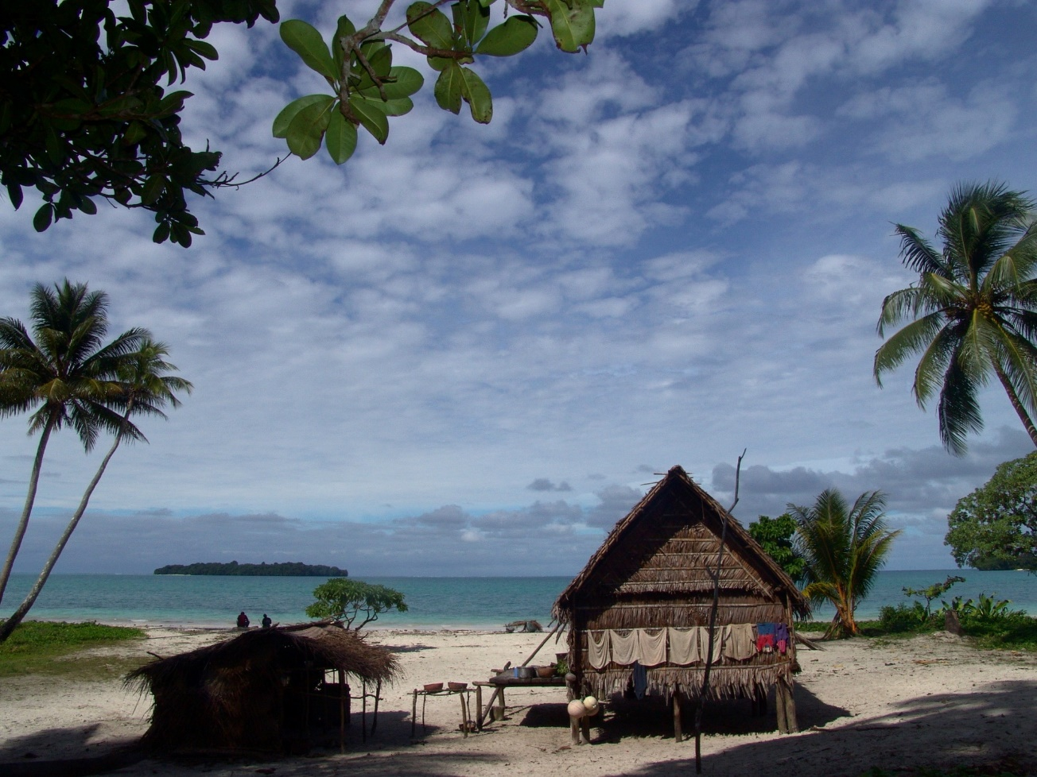

Slide 47
Fu mandato negli Stati Uniti, a Chicago, per perfezionare l’inglese e vi rimase un anno.
A causa di difficoltà politiche, il visto per entrare in Papua Nuova Guinea si fece attendere a lungo.
I superiori allora chiesero a Tullio di dedicarsi all’animazione missionaria in Italia presso il Seminario del PIME per i liceali a Sotto il Monte (BG), dove rimase un altro anno.

Slide 48
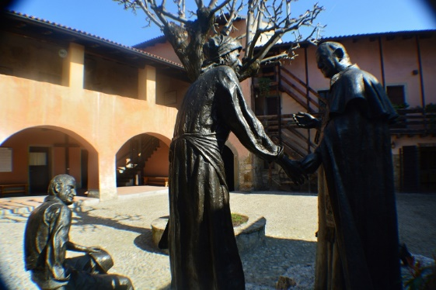
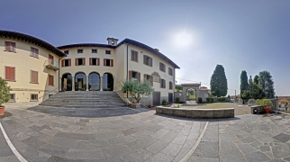
Casa del PIME a Sotto il Monte (BG)

Slide 49
Sentendo il tempo che gli fuggiva e considerando la sua ormai non giovanissima età, chiese di andare in Missione in qualsiasi altro posto.
I superiori lo destinarono per le Filippine.

Slide 50
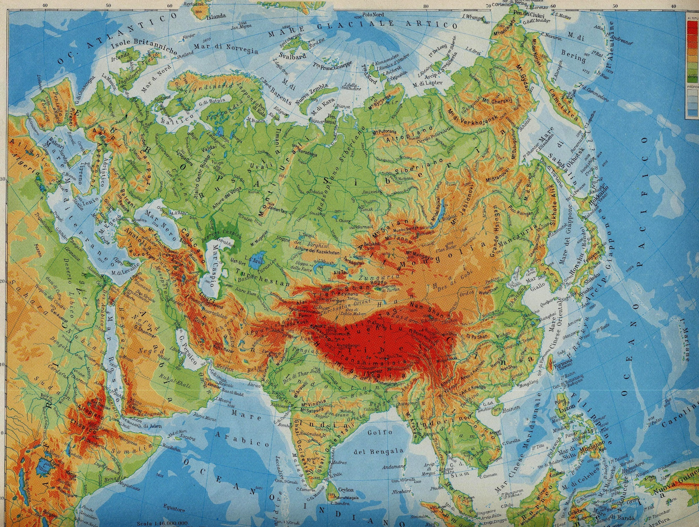

Slide 51
Il momento più difficile della sua partenza è stato il saluto della mamma anziana, che temeva di non rivederlo più, data la sua età avanzata.
Il suo timore si è realizzato, ma per ragioni molto diverse.
Scrisse in una lettera:
« Sono contento che sia giunto finalmente il momento [della partenza ndr]. Mia mamma è veramente grande. Ha una serenità e una forza che non pensavo. Mi è vicina e mi sostiene con una fede viva.
Prima di partire non mi ha detto niente, mi ha baciato, mi ha salutato e basta. Non ha parlato tanto, piangeva ».

Slide 52
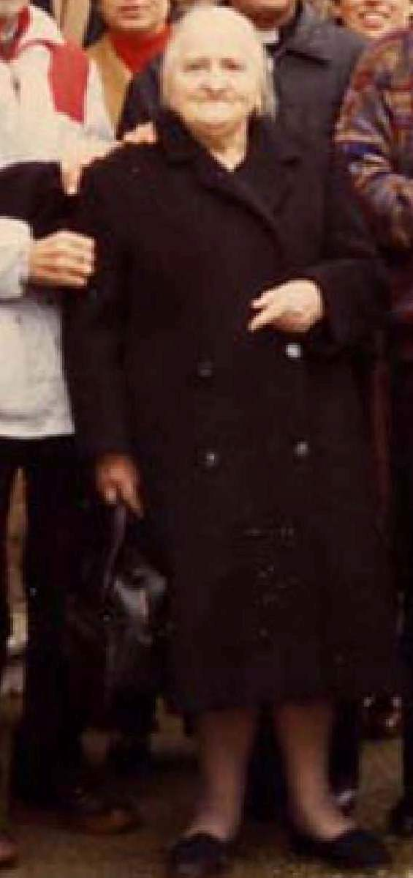
La mamma di p. Tullio

Slide 53
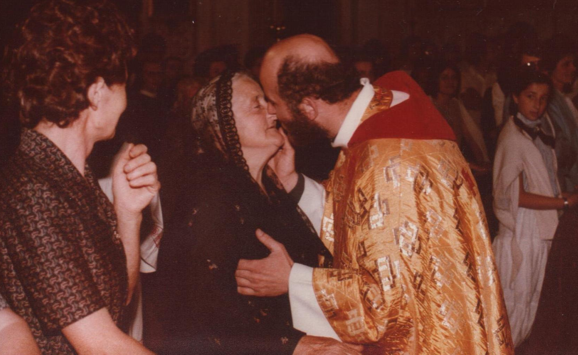

Slide 54
Partì da Milano
il 3 ottobre 1983,
fece sosta in India ed a Hong Kong
per visitare le missioni dei confratelli.

Slide 55

India

Slide 56
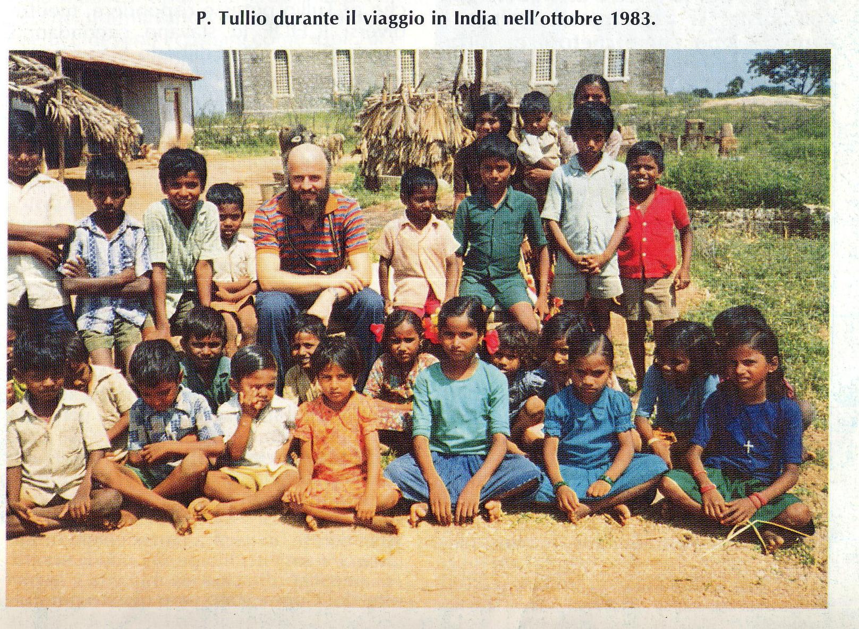

Slide 57
Hong Kong
India

Slide 58
Filippine

Slide 59
Giunse nelle Filippine
l’11 novembre 1983
all’età di 37 anni.
  Dapprima studiò la lingua locale fino al 12 Giugno 1984,
  quando fece il suo ingresso “in sordina” (come amava dire lui)
  nella parrocchia di Tulunan nell’isola di Mindanao.

Slide 60
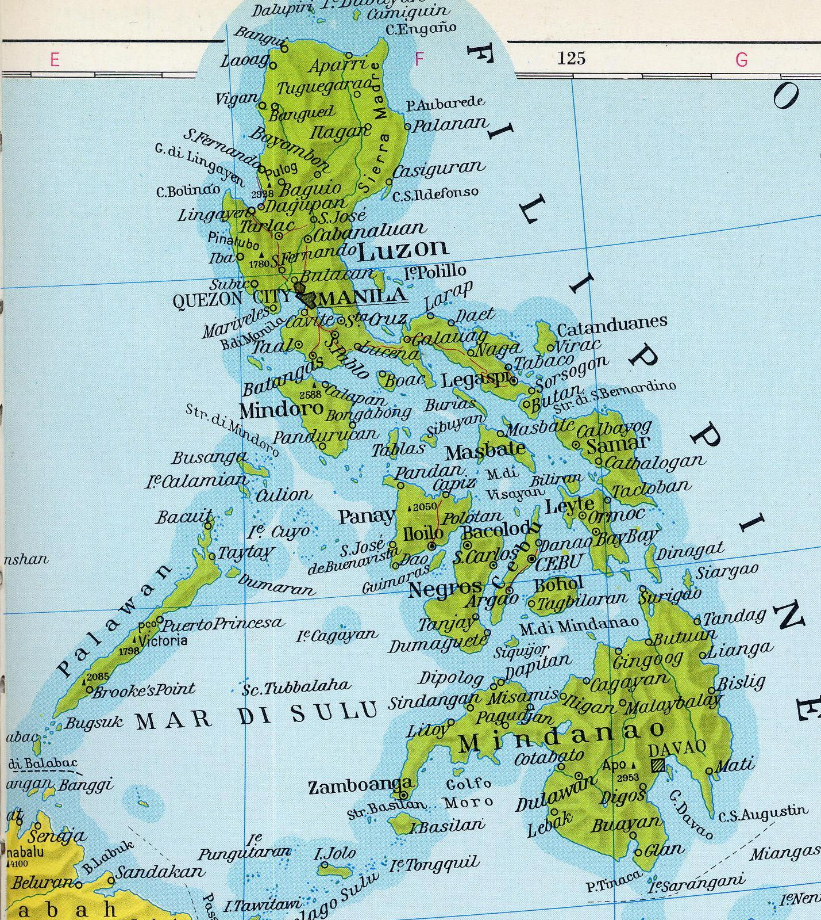
Filippine
Isola di Negros
dove p. Tullio andò per studiare la lingua locale

Slide 61
Isola di Mindanao

Slide 62
In una vivace lettera racconta come è stato accolto tra i montanari filippini dell'isola di Negros:
« Per la gente di montagna, sono stato un'attrazione, essendo un posto isolato, dove difficilmente si vedono facce nuove, in particolare stranieri.
La cosa che ha destato più stupore è stata la mia pelata. (…)
Così sono stato oggetto di benevoli risate.
Mi guardavano come una bestia rara e mi chiedevano se in Italia sono tutti come me, se sono nato pelato (… ) e perché i capelli crescono nel posto sbagliato. (…) ».

Slide 63



Tribali delle Filippine

Slide 64

Tribali Manobo sui monti dell’isola Mindanao
(le foto di C. Gobbetti risalgono al 2001)

Slide 65


Slide 66


Slide 67


Slide 68


Slide 69


Trasloco della casa

Slide 70

P. Tullio Favali
simbolo del sacrificio
per la pace…
Il trasloco della casa
è il simbolo di pace e di condivisione…

Slide 71
P. Tullio Favali
simbolo del sacrificio
per la pace…
Il trasloco della casa
è il simbolo di pace e di condivisione…

Slide 72


Slide 73



Slide 74


P. Licini con la sagrestia portatile su una moto da cross nel 2001

Slide 75

Matrimonio a cavallo

Slide 76

Caratteristico pulmino filippino stracarico di persone: il jeepney

Slide 77

Caratteristica moto stracarica di persone

Slide 78
Ad un anno dal suo arrivo nelle Filippine
(11 Novembre 1984)
in una sua lettera scrisse:
« La canonica è in legno, fornita di corrente elettrica, che funziona solo di giorno.
Così, la sera, quando ce n'è bisogno, usiamo le lanterne. Trovo invece che gli edifici sono freschi di costruzione.”
.

Slide 79

L’abitazione canonica di p. Tullio come era nel 1985 (foto d’archivio)

Slide 80


Slide 81

La chiesa parrocchiale di Tulunan come era nel 1985, ora non più esistente.

Slide 82
La vecchia chiesa e l’abitazione in legno di p. Tullio non ci sono più! Sono state demolite agli inizi del 2000 perché troppo piccole e insicure.
Oggi, nella fiorente parrocchia di Tulunan, presta servizio un parroco filippino, sacerdote diocesano. Segno che questa comunità cresce da sola, senza bisogno della continua presenza di missionari stranieri.

Slide 83
Il 12 giugno 1984 (festa nazionale dell’indipendenza) P. Tullio, all’età di 37 anni, fa il suo ingresso ufficiale a Tulunan a fianco del noto p. Peter Geremia.
All’amico don Giuseppe Bergamaschi scriverà:
« Spero che questo giorno sia di buono auspicio per la mia missione e per il popolo filippino ».
Non avrebbe mai immaginato che dopo solo dieci mesi, il suo sangue offerto per la pace sarebbe diventato un simbolo.

Slide 84
P. Geremia afferma:
« Era l’uomo della riconciliazione e andava bene in una situazione drammatica come quella della mia pericolosa parrocchia [...] Parlava con umiltà, per cui non suscitava nessuna reazione nonostante il carattere dei filippini. (…)».
P. Carzedda (ucciso nel 1992) scrisse di lui:
« Non voleva dare giudizi, era molto prudente e questo mi aveva impressionato molto bene; in una situazione come quella di Tulunan era l’uomo giusto, un portatore di pace».

Slide 85

Don Giuseppe Bergamaschi e p. Peter Geremia

Slide 86


P. Peter Geremia in una foto del 2001 nelle Filippine

Slide 87


Slide 88
A Tulunan si racconta di p. Tullio che imboccava e lavava gli anziani ammalati.
Non era uno che amava mettersi in mostra, molti si meravigliavano della sua umiltà, insolita per un occidentale...

Slide 89
Il 23 febbraio 1985
p. Tullio diventò parroco di Tulunan
al posto di Padre Peter.

Slide 90


Slide 91
Giovedì 11 aprile 1985
P. Tullio viene orribilmente ucciso
nel crocevia “La Esperanza”
Quel giorno i killer avevano programmato di uccidere p. Geremia.

Slide 92


Slide 93


Slide 94


Slide 95
Nelle Filippine, p. Tullio è diventato un modello di pace e di riconciliazione, il testimone della fede più famoso.
Perché non in Italia?
Tentiamo di rispondere a questa domanda partendo dal contesto storico di Tulunan, rievocando i fatti dell’11 aprile 1985

Slide 96
Per la sua morte violenta, la coscienza della Chiesa e di tutto il popolo filippino si è risvegliata;
e nel suo nome, esibito nelle manifestazioni pubbliche assieme a quello di Benigno Aquino (leader delle opposizioni democratiche, pure lui assassinato) le Filippine hanno riconquistato la libertà scacciando il dittatore Marcos.

Slide 97

Manifestazioni sul caso p. Tullio magliette con foto di p. Tullio
(foto d’archivio del 1985)
P Fausto Tentorio ucciso nelle Filippine il 17 ottobre 2011

Slide 98

Manifestazioni a Manila sul caso di p. Tullio

Slide 99


Slide 100

Le manifestazioni avvennero anche nei villaggi

Slide 101


Slide 102
Nel crocicchio “La Esperanza”, luogo dove fu massacrato p. Tullio, c’è una chiesa dedicata alla memoria di p. Tullio. La facciata è azzurra, triangolare,
con una grande T,
che vuole rappresentare la croce
e la T iniziale di Tullio.

Slide 103

Nel crocicchio del martirio è stata costruita una chiesa in memoria di P. Tullio

Slide 104


Slide 105


Interno della chiesa
costruita alla memoria di p. Tullio

Slide 106

Il sig. Gomes, testimone del delitto, indica una pietra lasciata per terra sul crocicchio della strada, vicino alla locanda. La stessa dove i Manero stavano aspettando il ritorno di p. Geremia, con l’intenzione di torturarlo e di ucciderlo.
La pietra ricorda che in quel luogo cadde a terra p. Tullio.

Slide 107


Slide 108


Slide 109
Le testimonianze della gente sulla sua uccisione si arricchiscono di particolari agghiaccianti, tanto da sembrare macabre esagerazioni, quasi impossibili da credere se non esistessero le foto del suo corpo orribilmente massacrato.

Slide 110
p. Tullio ha avuto il coraggio di uscire dalla casa del sig. Gomes per salvare la vita a Robles.
Ha affrontato eroicamente i Manero, cercando di dialogare con loro, alzando le mani come segno di resa, e invece…
Non gli hanno semplicemente sparato...

Slide 111
I famigerati Ilagà e la guerra civile
  Gli Ilagà sono gruppi di guerriglieri armati spesso conosciuti come “squadroni della morte”. Inizialmente difendevano i villaggi e le terre dei colonizzatori, appartenenti alle multinazionali straniere protette dal governo del dittatore Marcos.
  Tali gruppi, in un primo tempo si scontrarono solo contro i musulmani e i tribali, ma successivamente si rivolsero contro i missionari della Chiesa cattolica, che difendeva i diritti dei più deboli, compreso quelli dei musulmani.

Slide 112
Di questi guerriglieri Ilagà si raccontano storie terribili, ma ampiamente documentate e fotografate.
Per mostrarsi coraggiosi e invincibili, cominciarono a commettere le atrocità e le torture più barbare.
Uccidevano, arrostivano e mangiavano i musulmani credendo che con questi riti antropofagi potessero diventare imbattibili.

Slide 113
Il sergente Pepito Moderacion, testimoniò di essere stato ripetutamente spettatore di come
« le vittime venivano fatte a pezzi, arrostite e poi mangiate ».
Chi accettava di appartenere agli Ilagà doveva superare alcune prove considerate di coraggio: uccidere un musulmano e praticare usanze cannibali fra le quali quella di mangiare il cuore, il fegato e le cervella della vittima.

Slide 114
Un’altra usanza era di mettere la testa decapitata dei musulmani sulla cima dei bastoni che indicavano i posti di blocco.
Si testimonia che abbiano crocifisso una ragazza incinta, le abbiano squartato il ventre e utilizzato il feto per farne amuleti che, secondo loro, li avrebbero resi forti e imprendibili.

Slide 115
Gli Ilagà cercavano con qualsiasi mezzo di terrorizzare e di uccidere i musulmani. Chi testimoniava contro di loro, veniva immediatamente ucciso. Si cercava di nascondere all’opinione pubblica occidentale i metodi di conquista territoriale nelle Filippine, si tentava di “imbavagliare” i diritti dei poveri.
P. Geremia scrisse che vicino alla chiesa di Tulunan i criminali avevano stabilito il loro centro di tortura e di sterminio. La gente sentiva gridare, sapeva, ma taceva terrorizzata.
Tulunan fu così definita
“la capitale del terrore” e degli “squadroni della morte”.

Slide 116


Slide 118
P. Tullio così descrive, in una lettera, la situazione delle Filippine, e in particolare dell'isola di Mindanao:
  « ...segnata da crisi economica, forte tensione politica fra opposizione e classe al potere, malcontento generale per il sistema dittatoriale,
  paura diffusa nella gente comune dovuta alle ispezioni militari a domicilio, con conseguenti arresti di persone sospettate di appartenere ai ribelli o di parteggiare per essi;
  imprigionamenti, deportazioni e frequenti casi di uccisioni dopo l'arresto, senza previo processo;
  incolumità dei militari giustizieri, che compiono soprusi con la protezione governativa, a dispetto della legge civile e dei più elementari diritti umani

Slide 119
La Chiesa si fa solidale con tutti questi casi pietosi ed alza la voce di protesta, in difesa degli oppressi.
Spesso i poveri e gli indifesi trovano unico appoggio e sostegno nella Chiesa, che si muove tra molte difficoltà e con poco risultato, dovendo affrontare un potere troppo forte e corrotto.
Siamo dunque un segno di speranza e promotori della giustizia ».

Slide 120
In un’altra lettera p. Tullio Favali scrive:
«La pazienza ha un limite e la reazione che ne verrà, quando il popolo prenderà coscienza dei propri diritti, non si può prevedere. La situazione è critica. Tutto urge un cambiamento. Ma in quale direzione, in che modo?
Chi auspica un cambiamento radicale, attraverso la rivoluzione armata, con innegabile spargimento di sangue, a un prezzo troppo alto di vite umane.
Chi vorrebbe un cambiamento graduale, attraverso vie costituzionali e diplomatiche in un modo meno violento e più pacifico. Il futuro è incerto. Speriamo che tutto avvenga rispettando i ritmi di crescita della gente. Dio ci aiuti e ci benedica ».

Slide 121
I musulmani reagirono con estrema violenza. Ben presto costituirono un fronte rivoluzionario che pretendeva di formare uno stato musulmano completamente indipendente dalla politica di Marcos e, soprattutto, non sottomesso alle multinazionali conquistatrici.
Agli inizi degli anni Settanta scoppiò la grande guerra civile; musulmani e cristiani ingaggiarono violenti scontri, con atroci delitti, torture e massacri con esecuzioni sommarie.

Slide 122
L’occidente tacque, fece finta di nulla.
Il governo Marcos reagì, ma esclusivamente a difesa degli interessi delle multinazionali.
Nell’esercito vennero arruolati i membri più fanatici dei gruppi Ilagà.

Slide 123
A Tulunan la guerra civile arrivò nel 1972,
anno della legge marziale imposta da Marcos.
La zona divenne il centro più famigerato dell’isola, noto per il terrorismo e per le torture.

Slide 124
Nella contrada La Esperanza, dove avverrà l’assassinio di p. Tullio Favali, si stabilì una banda criminale composta dai membri della famiglia Manero, sedicente cristiana (appartenente ai movimenti religiosi devoti al Sacro Cuore di Gesù).
Solo uno di loro, Edilberto, l’assassino di p. Tullio, era membro della setta protestante filippina “Iglesia ni Kristo”, fortemente anticattolica, fondata all'inizio del ventesimo secolo
dal pastore protestante Manalo.

Slide 125


Slide 126
Nel ‘76 finì “ufficialmente” la guerra civile, di conseguenza i tribali e i musulmani tentarono di rioccupare le loro terre perdute.
Gli “squadroni della morte” furono di nuovo utilizzati dai potenti per difendere i grandi proprietari terrieri.
I loro capi furono scelti per diventare i comandanti paramilitari degli ICHDF (forze civili integrate nell’esercito) e impiegati dall’esercito filippino in azioni antiguerriglia.

Slide 127
I Manero si allontanarono da Tulunan, in quanto avevano intenzione di rioccupare alcune terre dei tribali.
A testimonianza della loro ferocia, basti pensare che il 15 gennaio 1984 Norberto Manero uccise il figlio più giovane, per futili motivi.
Il corpo venne seppellito in una tomba posta sotto il tavolo della loro cucina; Norberto pretese che il parroco p. Peter Geremia celebrasse una messa in casa. Il sacerdote rifiutò energicamente.
La stessa sera, il figlio Edilberto uccise un contadino durante un ballo pubblico.
La sera precedente aveva ucciso due contadini cristiani al crocevia La Esperanza.

Slide 128
Edil (Edilberto) Manero, per ogni persona che uccideva, usava incidere un piccolo segno sul suo grosso fucile americano. L’uccisione di P. Tullio Favali sarà contrassegnata dal 25° segno.
le autorità militari di Marcos hanno premiato, e decorato come eroi, i membri del gruppo Manero.

Slide 129


Slide 130
I ribelli comunisti NPA
A fronte di questa insopportabile situazione, che sosteneva solo gli interessi dei conquistatori terrieri, sorsero le guerriglie comuniste NPA (New People Army) di orientamento filo-cinese.

Slide 131
Gli NPA lottarono per far crollare la dittatura di Marcos, perciò molti cattolici cristiani impegnati nelle parrocchie, compreso numerosi sacerdoti e missionari, diventarono loro simpatizzanti.
Ecco un altro motivo per cui le violenze dei gruppi Ilagà arrivarono a colpire anche i religiosi: la Chiesa cattolica, protettrice dei diritti dei tribali, venne accusata di essere sostenitrice dei guerriglieri comunisti NPA.

Slide 132
Iniziò così la violenta persecuzione contro la Chiesa, proprio nell’unico paese asiatico da sempre a maggioranza cattolica.

Slide 133
Le parrocchie di Tulunan e di Columbio, nella diocesi di Kidapawan, che erano state sterminate e distrutte, si presentano ai missionari del PIME totalmente abbandonate. I missionari tentano di ricostruirle.

Slide 134
I missionari furono ben accettati nei villaggi .
Questa loro accoglienza infastidì le sette protestanti più fanatiche, principalmente quelle che sostenevano i conquistatori delle terre.
P. Geremia cedette il suo ruolo di parroco a p. Tullio perché volle impegnarsi esclusivamente per i diritti e la valorizzazione dei tribali. Per p. Tullio fu una scelta di grande coraggio e di amore verso i perseguitati.

Slide 135
P. Geremia divenne inevitabilmente sempre più sospettato di aiutare i ribelli comunisti NPA, e con lui, tutti coloro che lo ascoltavano e lo sostenevano.
I “cattolici” Manero lo consideravano un missionario potenzialmente «comunista» estremamente pericoloso, pertanto decisero che la sua eliminazione doveva essere compiuta al più presto possibile.

Slide 136
Aprile 1985
Alcuni mesi prima dell’undici aprile 1985, il vescovo della diocesi di Kidapawan, a cui appartiene la parrocchia di Tulunan, scrive una preoccupante lettera in cui afferma che ufficiali della polizia segreta hanno stabilito, in un incontro, di compiere alcuni significativi delitti.
Lo scopo è quello di spaventare le migliaia di persone pericolose per la politica del dittatore Marcos.
Il primo obiettivo deva essere l’uccisione di un prete e di una suora.

Slide 137
Lunedì 1 Aprile
Nella parrocchia di Tulunan, Benito Nim, padre di sette figli e responsabile dell’apostolato della famiglia, viene trucidato dagli squadroni della morte.

Slide 138
Mercoledì 3 Aprile
Due giorni dopo, mentre p. Tullio e p. Geremia sono nella cattedrale con il vescovo per la messa in preparazione della Pasqua, un’intera famiglia viene trucidata nella parrocchia di New Cebù. Corrono sul posto: trovano otto persone morte tra cui un bambino di tre anni e suo nonno, che era stato per molto tempo un cooperatore pastorale.

Slide 139
Giovedì 4 Aprile
Il giorno dopo, Giovedì Santo, p. Geremia ritorna a Tulunan. Eddie Deprinal, un laico sposatosi da una settimana, molto impegnato nella comunità cristiana, viene barbaramente ucciso dagli ICHDF.

Slide 140
Venerdì 5 aprile
E’ Venerdì Santo, p. Geremia si reca in un villaggio sui monti. Trova la gente terrorizzata. Non si può fare la Via Crucis perché nella zona ci sono i killer Ilagà che ammazzano i contadini senza fare alcuna domanda. P. Geremia prepara con i contadini una raccolta di firme per documentare e denunciare gli atroci delitti avvenuti.
La portano al vescovo e, il giorno dopo, vanno a denunciare i crimini al Comando provinciale della polizia.

Slide 141
Lunedì dopo Pasqua,
p. Geremia ritorna con il vescovo dal capo della Polizia:
- Se non fermi questi killer, andrò alla radio a denunciare che cosa state facendo - .
Il capo della polizia risponde che non può farci nulla poiché ci sono ordini superiori.
P. Geremia e il vescovo si recano subito alla radio e denunciano tutto pubblicamente.

Slide 142
Mercoledì 10 aprile
P. Geremia corre con la moto sui monti per ritornare nei villaggi dei tribali perseguitati. In un incrocio incontra i killer, armati fino ai denti.
Edilberto Manero gli va incontro, gli punta il fucile in faccia pronto a premere il grilletto. In seguito dirà che in quel momento aveva intenzione di uccidere il missionario, ma una strana forza lo aveva trattenuto.
Arrivato al villaggio p. Geremia osserva che la gente è ancora terrorizzata. Il pomeriggio del giorno dopo decide di ritornare a Tulunan.

Slide 143
Giovedì 11 aprile 1985,
il giorno dell’uccisione di padre Tullio
Tulunan, ore 10:00
Le forze paramilitari ICHDF Manero stabilite nel crocevia La Esperanza, espongono lungo le vie tre grandi cartelli con annunci terrificanti e intimidatori: «Oggi ci sarà un grande show ».
Vi sono elencati i nomi delle persone che devono essere uccise nello “spettacolo”.
Il primo fra tutti è p. Peter Geremia, poi vi è il sarto di Tulunan, Rufino Robles, che è anche un importante leader dei cristiani (catechista e vicepresidente del Consiglio pastorale).

Slide 144
I Manero si posizionano, armati, nel bar del crocevia. Aspettano il ritorno di p. Peter Geremia dalla visita ai tribali. Secondo la testimonianza del barista, costretto ad accoglierli nel suo locale, progettano di torturarlo per poi ucciderlo lentamente.
Fortunatamente p. Peter ritarda a passare.
I Manero si irritano. Devono uccidere un prete a tutti i costi prima che sopraggiunga la sera!

Slide 145
Ore 15:00
Rufino Robles si accorge che nell'elenco di quelli che devono essere uccisi vi è anche il suo nome. Per quale ragione? Molto probabilmente perché è considerato un ribelle comunista, in quanto si impegna a fianco dei missionari.
Rufino esce di casa e si reca nel piccolo bar del crocevia dove vi sono i Manero.
Vuole chiarire il motivo dell’inserimento del suo nome nella lista.

Slide 146

Il cartello con la scritta dell’imminente spettacolo
della tortura e uccisione.

Slide 147
Uno dei delinquenti si fa avanti e, senza dargli risposta, gli spara in faccia.
Robles riesce a deviare il colpo con la mano e a scappare nella prima casa che trova lungo la via, quella del signor Gomes; mentre fugge i Manero sparano altri colpi, che gli forano i pantaloni.
Robles riesce a rinchiudersi in casa.
E’ miracolosamente salvo, ma è ferito in modo preoccupante.
C’è chi testimonia che i Manero abbiano detto: - Lasciatelo stare, così morirà dissanguato lentamente -.

Slide 148
Dal retro della casa di Gomes, una ragazza riesce a fuggire di corsa per i sentieri dei campi e a recarsi in parrocchia per chiedere aiuto e soccorso; la canonica dista cinque chilometri.
P. Peter Geremia non è presente, e neppure il novello parroco p. Tullio.
La ragazza lascia un biglietto di avviso:
« Padre, c’è bisogno di aiuto all’incrocio La Esperanza, nella casa di Gomes »; sul biglietto non si precisa chi sia il ferito.
Nei villaggi, quando ci sono dei feriti causati da sparatorie, si chiama subito il missionario straniero per impedire ulteriori uccisioni.

Slide 149
Ore 16:30
P. Tullio ritorna in parrocchia da una festa di battesimo. Mentre prepara gli spaghetti per p. Geremia si accorge del biglietto di aiuto.
Sale veloce sulla sua moto e corre subito alla casa di Gomes passando davanti al bar dove i Manero attendono armati il rientro di p. Geremia. Nel frattempo giocano a biliardo. Alcuni si ubriacano, forse per avere maggior forza e coraggio per compiere il delitto annunciato. I Manero osservano p. Tullio passare davanti al bar e gli puntano contro i fucili. Il gestore del bar, terrorizzato, sente il capo banda affermare: - Fermi! Non ammazziamo questo, aspettiamo quello più magro, poi lo attaccheremo al palo per ammazzarlo lentamente -.
P. Tullio entra nella casa di Gomes, parla con Rufino, ferito. E’ grave. Lo incoraggia.

Slide 150
I presenti spiegano a p. Tullio tutto quello che è accaduto, nel frattempo sentono una raffica di spari contro le mura di cemento della casa.
Si gettano tutti a terra.
P. Tullio, steso anche lui, afferma: - Crazy people! (gente pazza!) -
Terminati gli spari, p. Tullio si alza per primo, si avvicina alla finestra per guardare tra le fessure cosa stia succedendo fuori. Osserva i Manero che trascinano la sua moto fino al crocevia dove aspettano da ore p. Geremia. Aprono il serbatoio e danno fuoco alla benzina.

Slide 151
P. Tullio non sa che hanno intenzione di uccidere p. Peter, e molti sostengono che in quel momento cercò di far cancellare Rufino Robles dall’elenco dei condannati a morte.
Le intenzioni di p. Tullio non potranno mai essere verificate, ma l’ipotesi è verosimile, perché si era impressionato molto dell’accaduto.

Slide 152
Come tentare il dialogo con quelli che, poco prima, aveva definito “pazzi” ?
Non era facile. Animato dal suo spirito di riconciliazione, ci prova.
I familiari di Rufino e di Gomes cercano in tutti i modi di trattenerlo in casa, non vogliono farlo uscire. Nulla da fare!
P. Tullio è deciso, vuole tentare, anche in questa circostanza, la via del dialogo. E’ convinto, ancora una volta, che con l’amore e la carità si possa conquistare il mondo.
P. Tullio ha l’incredibile coraggio di uscire. A metà strada, dopo circa trenta metri, si avvicina ai killer armati e tenta di parlare con calma:
- Perché state bruciando la moto? -

Slide 153
I Manero si posizionano attorno a lui. Tutti quanti gli puntano in faccia le loro armi, pronti a premere il grilletto.
La gente, di nascosto, terrorizzata, osserva p. Tullio che alza le mani in segno di resa.
Non è facile sapere che cosa p. Tullio e i Manero si siano detti in quei terribili e interminabili secondi. Qualcuno testimonia di aver sentito il capo dei Manero urlare con arroganza in faccia a p. Tullio:
- Vuoi che ti facciamo saltare la testa? - .
Dopo pochi secondi, il capo Manero alza il pugno della mano destra e piega il pollice in giù.
E’ il segno che si può iniziare il macabro delitto.

Slide 154
Ore 17:00
Iniziano gli spari sul corpo di p. Tullio.
Il primo a sparare è Edilberto Manero.
P. Tullio cade a terra. Muore all’età di 39 anni.
Qualcuno ha sentito il capo Manero dire ad Edilberto, con estremo odio:
E' soltanto così che ammazzi un prete comunista? –
L’assassino continua a sparare (l'autopsia conterà circa 22 colpi su tutto il corpo). Non ancora soddisfatto, calpesta il corpo, gli toglie le cervella e le sparge attorno.
I Manero iniziano un macabro rito. Danzano attorno al corpo massacrato di p. Tullio e cantano il “baleleng”, un’antica cantica di suoni senza significati particolari.
Poi Edilberto viene onorato come il "komander baleleng".

Slide 155
Alcuni hanno testimoniato che suo fratello, Norberto Manero Jr, ha preso le cervella e le ha mostrate alla gente che passava.
Ha fermato un pulmino e ha costretto i passanti ad osservare l’agghiacciante “spettacolo” .
Altri affermano che abbia pure detto questa frase:
- Se seguite il prete avverrà la stessa cosa anche a voi! -

Slide 156
I passanti scioccati e inorriditi pensano che il corpo massacrato sia quello di p. Geremia, il primo della lista scritta sui tre cartelloni.
Qualcuno testimonia di aver visto Norberto Jr compiere atti di barbaro cannibalismo. I macabri particolari sono ampiamente documentati dalle foto conservate negli archivi privati del PIME.
Nel frattempo, come un lampo velocissimo, si diffonde l’inesatta notizia dell’orribile uccisione di p. Peter Geremia.
Nessuno ha il coraggio di avvicinarsi al corpo martoriato per verificare se sia veramente lui.

Slide 157
Ore 17:10
Dopo solo 10 minuti arriva p. Geremia insieme ad un seminarista. Devono passare per quel crocevia. Non molto distante, la gente gli urla impazzita che deve scappare subito per un’altra strada. Una donna si sdraia davanti alla moto affinché non proceda per quella via.
P. Geremia capisce che sta accadendo qualcosa di molto grave. Nessuno ha però il coraggio di riferirgli che è atteso per essere torturato e ucciso.

Slide 158
P. Geremia cambia strada, ma è fortemente preoccupato, vuol sapere che cosa è successo all’incrocio. Prima di arrivare alla casa parrocchiale, chiede a un ragazzo di spiegargli l’accaduto.
Il ragazzo, vedendo p. Geremia vivo, è sconvolto.
La gente è infatti convinta che il corpo massacrato all’incrocio sia il suo. I testimoni commentano che, presumibilmente, se p. Tullio non avesse cercato di “negoziare” la vita di Rufino, i Manero avrebbero inevitabilmente torturato e ucciso p. Geremia, che passò in quel luogo dopo soli dieci minuti.

Slide 159
P. Geremia arriva alla casa parrocchiale;
- Come… ? Non ti è successo niente? - chiedono le donne incredule nel vederlo vivo. Tuttavia non gli spiegano nulla.
- Perché? Tullio dov’è? - chiede p. Geremia.
- E’ venuto incontro a te -
- A me? - risponde ancora più stupito p. Geremia mentre osserva il piatto di spaghetti cucinato da Tullio. Sul tavolo vede il biglietto di richiesta d’aiuto.

Slide 160
P. Peter non si da pace, vuole andare subito alla stazione della polizia per capire che cosa è realmente successo al crocevia.
Le donne in canonica tentano in tutti i modi di fermarlo. Gli dicono che è molto pericoloso, sono terrorizzate.
P. Geremia insiste nel chiedere cosa è successo. Le donne continuano a non rispondere.
Non vogliono dirgli che lo credevano morto.
Chiede ad un ragazzo di salire con lui sulla moto. Lo avrebbe lasciato poco lontano, per controllare la situazione.

Slide 161
Poco dopo (ore 17:50 circa), vicino alla stazione di polizia, passa un pulmino jeepney. E’ pieno di persone armate. Sono i killer Manero che lui ha conosciuto molto bene sui monti, dai tribali...
Il gruppo armato scende dal jeepney e circonda p. Geremia. Edilberto Manero punta l'arma sulla faccia di p. Geremia. La gente inizia ad urlare terrorizzata e scappa, ma pochi secondi prima che il grilletto sia premuto, due poliziotti molto coraggiosi accorrono per posizionarsi davanti al missionario. Gli fanno da scudo protettivo. Vogliono rischiare la loro vita per salvare quella di p. Geremia.

Slide 162
Edilberto, alla vista dei poliziotti, non può sparare, ritira l’arma e va a nascondersi poco distante in attesa di una occasione migliore per compiere il delitto.
I due poliziotti non vogliono lasciare solo p. Peter:
- Veniamo con te al crocevia -.
Salgono tutti e tre sulla stessa moto.
Si avviano lentamente verso l’incrocio pericoloso. Il ragazzo rimane al comando di polizia.

Slide 163
Ore 18:00
Nei paesi tropicali è già sera, il buio profondo della notte sopraggiunge velocemente. P. Peter Geremia arriva all’incrocio. Vede il corpo massacrato di p. Tullio steso a terra, con le cervella sparse attorno. P. Geremia precipita in uno stato di totale shock. E’ sconvolto.
Non vuole credere all’orribile scenario che si presenta davanti ai suoi occhi! Precipita in una disperazione totale, sembra impazzito e nessuno riesce a calmarlo.
Si inchina a piangere sul corpo di p. Tullio, e dopo un po’ si mette a pregare.

Slide 164
P. Geremia cerca di calmare i suoi nervi, ed in quella drammatica situazione non è certo facile.
Amministra l’estrema unzione, poi chiede ai due poliziotti di correre subito alla casa parrocchiale a prendere la macchina fotografica per ben documentare l’accaduto.
Nel frattempo rimane drammaticamente solo, in silenzio, vicino al corpo massacrato di p. Tullio, ucciso al posto suo.
Arriverà a scrivere nel suo diario personale che in quei momenti si sentiva morire anche lui.

Slide 165
Il tempo sembra essersi fermato: i due poliziotti ritardano a ritornare. Precipita il buio più profondo della notte.
Nel frattempo arriva un camion con a bordo un gruppo di donne. P. Geremia le reputa “Pie donne”, perché anche nei vangeli le “Pie donne” furono le prime ad avere il coraggio di andare alla tomba di Gesù a vedere cosa era successo.

Slide 166
Arrivano di corsa altri militari.
Vogliono convincere p. Geremia a spostarsi velocemente dal crocevia, poiché hanno visto uno del gruppo Manero nascosto poco distante, che punta l’arma contro lui.
Nessun discorso riesce a convincere p. Geremia ad andarsene, vuole rimanere vicino al corpo di p. Tullio.

Slide 167
Confiderà e scriverà nel suo diario personale:
« Ho avvertito nel mio corpo e nel mio intimo quello che era stato fatto a lui.
Mi sono sentito morire.
Secondo gli astanti i killer andavano ripetendo che a me avrebbero fatto di peggio.
Mi avrebbero legato al palo e torturato, prima di uccidermi.
Tullio mi ha risparmiato quel trattamento...
Ora (i killer) possono pensare che io sia protetto da una specie di “anting - anting”, o magia.

Slide 168
La sfida è ancora aperta. Dovrò continuamente affrontare gli assassini e la morte. La danza con la morte continua.
Padre, dove mi stai portando?
Chi può essermi vicino?
Tullio, aiutami! [...]
Correvamo con tutta la nostra forza, senza badare molto agli ostacoli o a noi...
Finché cadde senza sapere cosa lo colpiva.
E io corro ancora, aspettando di cadere da un momento all'altro, come ha fatto lui »

Slide 169
Nel frattempo arriva il padre dei numerosi fratelli Manero, Norberto, che è anche il capo villaggio!
- Doveva venire subito da me, e non dal ferito Robles! – afferma alzando la voce con arroganza.
Gli chiedono se ha visto gli uccisori di p. Tullio (i suoi figli).
- No, nessuno - risponde.
I militari di Marcos divulgano, presso le agenzie di stampa e presso la televisione, la falsa notizia che a uccidere p. Tullio Favali siano stati i comunisti, ossia gli NPA. Per un po’ di tempo le notizie ufficiali diffuse in tutto il mondo, compresa l’Italia, sono proprio queste. Né furono dopo smentite.
«Ribelli comunisti uccidono il primo sacerdote cattolico, missionario straniero nelle Filippine».

Slide 170

Il sarto di Tulunan, Rufino Robles
contro il quale fu sparato alcuni colpi:
cercò di salvare la vita a p. Tullio
Il figlio, che all’epoca dei fatti aveva pochi mesi, lo battezzò con il nome di Tullio

Slide 171

Foto d’epoca
il sarto Robles si salvò
dalle ferite di alcuni spari
durante il delitto di p.Tullio
Foto d’epoca
uccisioni di giovani catechisti

Slide 172





Quanti uomini
saranno ancora uccisi?
Manifesto appeso nelle parrocchie
per denunciare i delitti
che hanno coinvolto
anche un missionario straniero

Slide 173
Momenti
del funerale
(foto d’archivio)

Slide 174


Slide 175

Il vescovo di Kidapawan parla al microfono

Slide 176

Il funerale
Il Presidente delle Filippine visita la tomba

Slide 177

Momenti del funerale

Slide 178

La cattedrale di Kidapawan dove avvenne il funerale di p. Tullio

Slide 179


Slide 180


Slide 181


Slide 182


Slide 183


Slide 184

La tomba di P. Tullio

Slide 185


Slide 186


Slide 187


Slide 188
Ogni anno, nell’anniversario della morte di p. Tullio, l’undici aprile, si celebra la giornata dei martiri cristiani
Nell’Anno Santo 2000, papa Giovanni Paolo II include fra i “Testimoni della fede” del XX secolo p. Tullio Favali, assieme a Madre Teresa di Calcutta e molti altri.
Il solenne riconoscimento è avvenuto in una domenica di maggio, in piazza San Pietro a Roma.
Dalla provincia di Mantova erano presenti la sorella Licia e alcuni intimi amici di p. Tullio.

Slide 189
P. Geremia ha pubblicamente dichiarato ai giornali e alle radio nazionali filippine il suo perdono cristiano.
Tuttavia non approva che siano rilasciati dalle carceri i fratelli Manero, perché ancora oggi sono estremamente pericolosi, non ammettono tutti i loro delitti e non vogliono collaborare con la giustizia, rivelando i veri mandanti.

Slide 190
La madre di p. Tullio, signora Elide Bertellini, appena venne a sapere della notizia, soffrì immensamente.
Racconta la sorella Licia che sua madre fu una donna di grande fede, che seppe soffrire in silenzio senza mai far pesare il suo dolore ai familiari.
Accettò il grande sacrificio di non poter partecipare ai funerali di suo figlio, e che fosse sepolto lontano, là dove i barbari prepotenti non avevano risparmiato neppure la vita di un sacerdote missionario.

Slide 191
L’eccezionalità di questa donna emergerà nelle confidenze più intime a P. Giulio Mariani:
« Un giorno, - racconta p. Mariani -, ritornato in Italia per un breve periodo, andai subito a salutare i familiari di p. Tullio.
Io e la madre di P. Tullio ci mettemmo in disparte, poi la ascoltai e dalle sue parole semplici, ma sofferte, emerse una testimonianza di fede incredibile e sconvolgente:
disse chiaramente che ogni giorno pregava per coloro che avevano ucciso suo figlio ».

Slide 192
Chiese il favore che qualche padre del PIME andasse in carcere a far visita agli assassini di suo figlio, per riferire loro che li ricordava ogni giorno nelle preghiere e che Gesù insegna a perdonare…
Il 25 luglio 1985, i padri Sebastiano D'Ambra e Piero Gheddo, hanno avuto la possibilità di vedere i due killer di p. Tullio, per un'ora circa di colloquio.
La visita è stata sofferta.
La linea di difesa dei fratelli Manero consisteva nel negare sempre tutto.
Erano certi che i testimoni del delitto, intimoriti dalle atroci e continue uccisioni, non avrebbero mai avuto il coraggio di denunciarli.

Slide 193


Slide 194


Slide 195

I killer Manero

Slide 196
Una preghiera pubblicata da p. Geremia nel suo diario.
In essa si può trovare il segreto della felicità di molti missionari:
  O Dio, mandaci dei pazzi!
  coloro che si lasciano coinvolgere totalmente,
  coloro che dimenticano se stessi,
  coloro che amano non solo a parole,
  coloro che veramente danno la loro vita fino in fondo.
  Dacci pazzi, decisi e appassionati;
  uomini capaci di passare dalla parte dell'insicurezza,
  nell'incognito e nell'incertezza della povertà.

Slide 197
  Dacci pazzi che accettano di scomparire tra le masse,
  senza pretendere di erigere i propri piedistalli,
  senza usare la propria superiorità a proprio vantaggio.
  Dacci pazzi, pazzi di oggi
  innamorati della vita semplice,
  efficienti liberatori degli oppressi,
  amanti della pace, puri di cuore,
  determinati a non tradire mai,
  pronti ad accettare qualsiasi compito,
  ad aiutare dovunque,
  liberi e obbedienti,
  spontanei e tenaci,
  dolci e forti.
  Dacci pazzi, Signore, dacci pazzi!

Slide 198
P. Tullio era sicuramente un innamorato pazzo di Dio
e della vita semplice dei più poveri.

Slide 199
Quattro anni dopo, l’undici aprile 1989, esattamente nello stesso giorno dell’anniversario della scomparsa di p. Tullio, muore, all’età di 79 anni, sua madre.
Si spegne con terribili dolori lancinanti alla testa esattamente alle ore 11 del mattino; nelle Filippine corrispondono alle 17 del pomeriggio.
L’ora di p. Tullio…
Una strana coincidenza che ha colpito profondamente tutti gli amici e i familiari di p. Tullio.

Slide 200

Dopo alcuni anni, nello stesso giorno e ora di p. Tullio, morì la madre di p. Tullio.
Prima di morire pregò molto per coloro che uccisero suo figlio

Slide 201

La mamma di p. Tullio con p. Peter Geremia

Slide 202
Vorrei ricordare le parole del vescovo di Mantova Mons. Carlo Ferrari, rivolte alla signora Elide, e pronunciate durante una messa in suffragio di P. Tullio.
Parlò a nome di tutti i cristiani della diocesi di Mantova:
« Cara mamma Elide
siamo tutti vicini a te,
consideraci i tuoi figli,
considerati la nostra Madre... ».

Slide 203

P. Peter Geremia riceve dal Presidente delle Filippine,
la più alta riconoscenza per la pace

Slide 204

Momenti della consegna

Slide 205


Slide 206

P. Peter Geremia
a Sacchetta di Sustinente, la località dove è nato p. Tullio

Slide 207

Ospedale filippino intitolato a p. Tullio

Slide 208

Scuola filippina dedicata a p. Tullio

Slide 209


Slide 210



A Sustinente - Italy

Slide 211

Una rara foto di
P. Sebastiano d’Ambra,
fondatore del movimento
basato sul dialogo interreligioso Silsilah,
con p. Carzedda
ucciso nel 1992
e
Mons. Benjamin de Jesus, ucciso nel 1997.

Slide 212


Slide 213
Altre immagini d’epoca

Slide 214


Slide 215


Slide 216

p. G. Bossi
rapito nel 2007
p. T. Favali
ucciso nel 1985
p. Geremia coinvolto nel caso p Tullio
p. Carzedda
ucciso nel 1992
p. Tentorio
ucciso nel 2011

Slide 217

p. Giancarlo Bossi (fu rapito e sequestrato nel 2007)
p. T. Favali
ucciso nel 1985
P Carzedda ucciso nel 1992

Slide 218


Padre Fausto Tentorio
Santa Maria Ohè (Lc)
59 anni
ucciso a Mindanao (Filippine)
il 17-10-2011

Slide 219
Nel 2008 Norberto Manero jr,
il capo della banda che uccise p. Tullio,
è stato liberato dalla prigione,
è andato a pregare sulla tomba di p. Tullio
per chiedere perdono,
si è inginocchiato, ha acceso una candela
e ha baciato la foto di p. Tullio.
Erano presenti numerosi sacerdoti
e i testimoni del delitto.

Slide 220
Manero è anche andato ad accendere una candela
nel crocevia dove fu ucciso p. Tullio.
Ha abbracciato a lungo p. Peter Geremia
e i testimoni del delitto
versando in continuazione lacrime di commozione.
Davanti a tutti ha ufficialmente rinnovato e firmato
le nove promesse di PACE.
Oggi fa l'agricoltore
ed è diventato un uomo di pace nella parrocchia.

Slide 221


Slide 222


Slide 223


Slide 224


Slide 225


Slide 226


